Slide 1
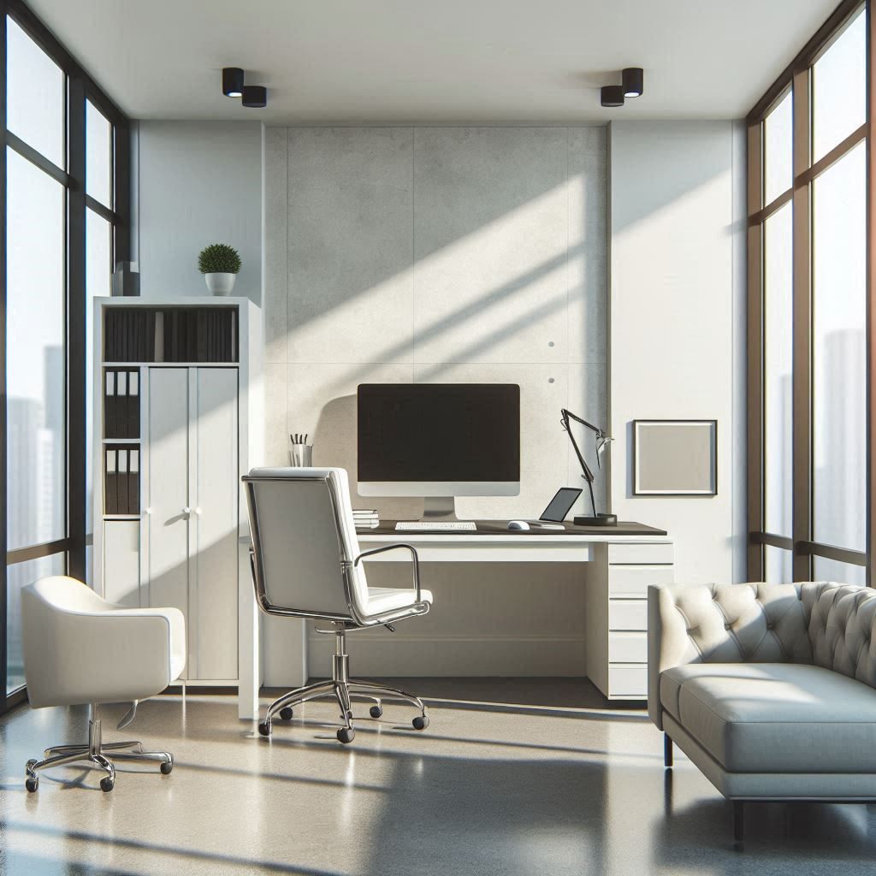
Qualité de l’air intérieur et le soignant:
Quand l’Air Intérieur est (et rend) malade
Etat des lieux, outil diagnostic, prévention, et traitement
12 Juin 2025
Dr Nima SADAGHIANI

Slide 2
Introduction
Apports caloriques
1500 à 2500 Cal / j
Qualité et sécurité alimentaire réglementée et contrôlée
Etiquetage des produits pour informer le consommateur
Nutriscore
Apports hydriques
2 à 2.5 l/j
composition connue
qualité surveillée et règlementée
« L’eau que vous buvez est aussi importante que l’air que vous respirez » (Slogan Evian)
Apport en oxygène
Quelles sont les normes?
Quelle qualité?
par l’air inspiré : 14000 l/j au repos

Slide 3

Air Frais=Neuf VS Air Vicié=Malsain=Contaminé
Pollution de l’air est classée comme cancérigène – CIRC 2013
Transmission d’agents infectieux (par aérosols) dans les espaces clos plutôt qu’à l’air libre- Pandémie Covid, Clusters!
L’air Intérieur: 90% de notre temps, davantage pollué que l’air extérieur,
pas de Normes Sanitaires, parfois des Recos

Slide 4
QAI:
Lieux concernés
Cabinets, salles d’attentes, hôpitaux et lieux soins
Etablissements scolaires et crèches
Domicile
Bureaux, magasins…
Véhicules privés et transports publiques

Slide 5
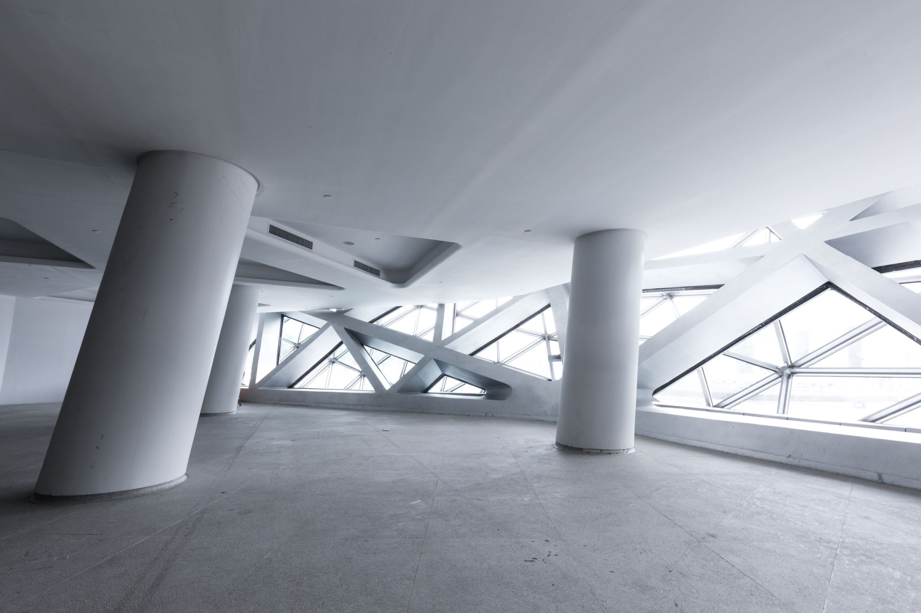



Qualité de « l’Environnement Intérieur »
Contrôle thermique et des performances énergétiques du bâtiment
Isolation thermique et phonique
Ventilation: acceptable contrôle des odeurs!
+QAI au sens sanitaire?
Sick Building Era

Slide 6










Paramètres de QAI, les polluants et et contaminants:
Pas seulement les odeurs!
Gaz: CO, CO2, CoV, Formaldéhydes, Benzène, Radon
Particules chimiques: PM10 + PM2,5...
Particules organiques: virus, bactéries, moisissures, acariens, pollens…
Facteurs physiques: T°, humidité, courants d’air, luminosité
Notes:
What were the historical reasons for the resistance to recognizing airborne transmission during the COVID-19 pandemic? https://doi.org/10.1111/ina.13070

Slide 7
L’air malade et qui rend malade: Historique
L'humanité est aux prises avec le mystère de la transmission des maladies depuis plus de deux millénaires
La transmission par l'air est particulièrement difficile à localiser avec précision, étant donné que les particules sont invisibles et que l'air se déplace avec moins de restrictions, par rapport, par exemple, à la transmission par l'eau, la nourriture, les mains ou les moustiques
Notes:
What were the historical reasons for the resistance to recognizing airborne transmission during the COVID-19 pandemic? https://doi.org/10.1111/ina.13070

Slide 8
L’air malade et qui rend malade
Hippocrate: Miasme à transmission aérienne de maladies
« Chaque fois que de nombreux hommes sont attaqués par une maladie en même temps, la cause devrait être attribuée à celle qui est la plus courante et que nous utilisons tous le plus. C'est ce que nous respirons »
Pendant des siècles, des explications ont été données en termes généraux tels que « miasmes » ou « mauvais air » Illustré par la racine étymologique du terme paludisme (de "mala aria", italien médiéval pour "mauvais air").

Slide 9
L’air malade et qui rend malade
1025 :Le médecin persan Ibn Sina (Avicenne) dans son Canon de la médecine a résumé la théorie classique du miasme gréco-romain, mais a également mélangé avec elle l'idée que les gens pouvaient transmettre la maladie aux autres par le souffle
1546: La théorie de la transmission de la maladie de personne à personne par infection proposée par le médecin italien Fracastorius. La contagion à distance était, a-t-il suggéré, la plus forte, voire plus forte que la contagion directe.

Slide 10
19e et 20e Siècles: Théories, démonstrations…
1820-1910 : Florence Nightingale, comme la plupart des Victoriens, a été élevée pour croire que les maladies étaient causées par le « miasma » ou l'air mauvais. Elle a réduit les taux d'infection grâce à l'hygiène, à la ventilation, à l'augmentation de la distance entre les lits dans les hôpitaux et à la création d'un « service d'isolement » pour les patients atteints de tuberculose
1960: Introduction du terme « Open-Air Factor » désignant la capacité bactéricide de l’air extérieur

Slide 11

…et dogmes: Absence de preuve= preuve d’absence?!
« Aucune maladie naturelle n’est aéroportée »
1890
Carl Flugge et Cornet: travaux sur les gouttelettes, aérosolisation lors de la respiration, et la Tuberculose, inquiétude sur le rôle sociale joué par l’air infecté, de l’environnement
1893
John Shaw Billings, motivé par la tuberculose, propose le premier taux de ventilation ciblé sur la santé, calculé à partir du CO2 expiré: 1m3/min/pers
1910
Notoriété de Charles Chapin , défenseur de la « transmission par contact » physique ou à proximité, « contredirait » le rôle de l’environnement
1930
Wells mari et femme: exploration expérimentale de la transmission aéroportée. Limite de 100µm (Aérosol/Gouttelette), Approche décrétée « rétrograde »
2020
Pandémie de Covid19, acceptation du rôle prédominant des aérosols dans la transmission des infections, tergiversations de l'OMS

Slide 12


Les contaminants biologiques de l’air
1918
Grippe: baisse des contaminations grâce à la ventilation mais contesté car épidémie sur le déclin…
1950
Les particules <5µm pénètrent jusqu’aux alvéoles
1962
Tuberculose est aéroportée: air non exposé aux UV infecte les cobayes
1970
Variole: transmission « exceptionnelle » par aérosol car les autres voies étaient éliminées
1980
Varicelle et rougeole: davantage de transmission de proximité donc « preuve » que ce sont les gouttelettes?!
2003
SARS-Cov-1 et épidémies hospitalières et immeubles tours
2019
SARS-Cov-2 et clusters: Rassemblement Evangélique (1k contaminés), répétitions de chorale, coaching sportif en salle, EHPADs, infections nosocomiales
1976
Légionellose: propagation par les climatiseurs, 29 décès sur 182 patients à Philadelphie

Slide 13
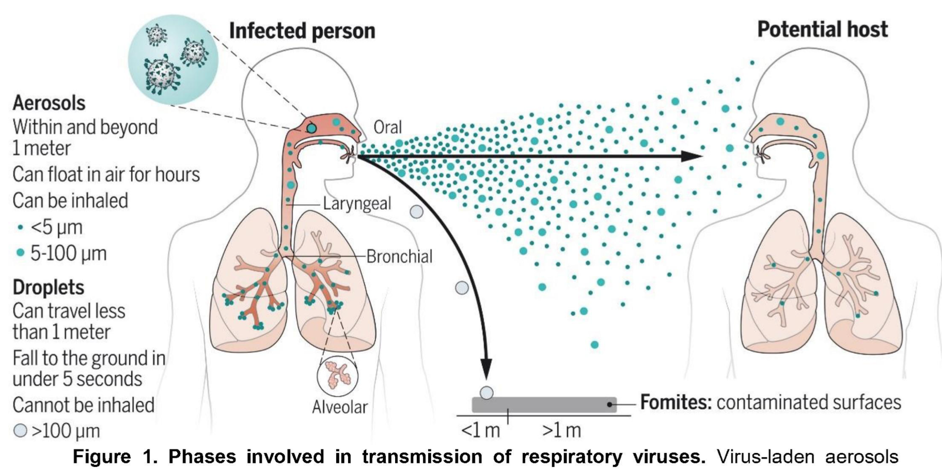
Exemple de contaminant: Transmission du SarsCov2
Transmission principalement en intérieur, par aérosols (<100 µm) en suspension, distance >1m
Persistance de la contamination démontrée >4h après l’émission en milieu de soins (AJIC 07/2024 CHARNESS Al.)
Prof. Clive BEGGS the impact of the Covid-19 pandemic on the healthcare systems of the UK
Risque varie selon la densité virale (effet dose) :
  Le temps d’émission( présence du patient)
  La quantité émise(diminuée par un masque): 1 pers ou plus
  Le volume de la pièce (salle, WC, Ascenseur…)
  L’apport de l’air frais et la désactivation
Dépend aussi de la durée d’exposition & présence dans la pièce
Du statut vaccinal, de la susceptibilité, et du variant

Slide 14
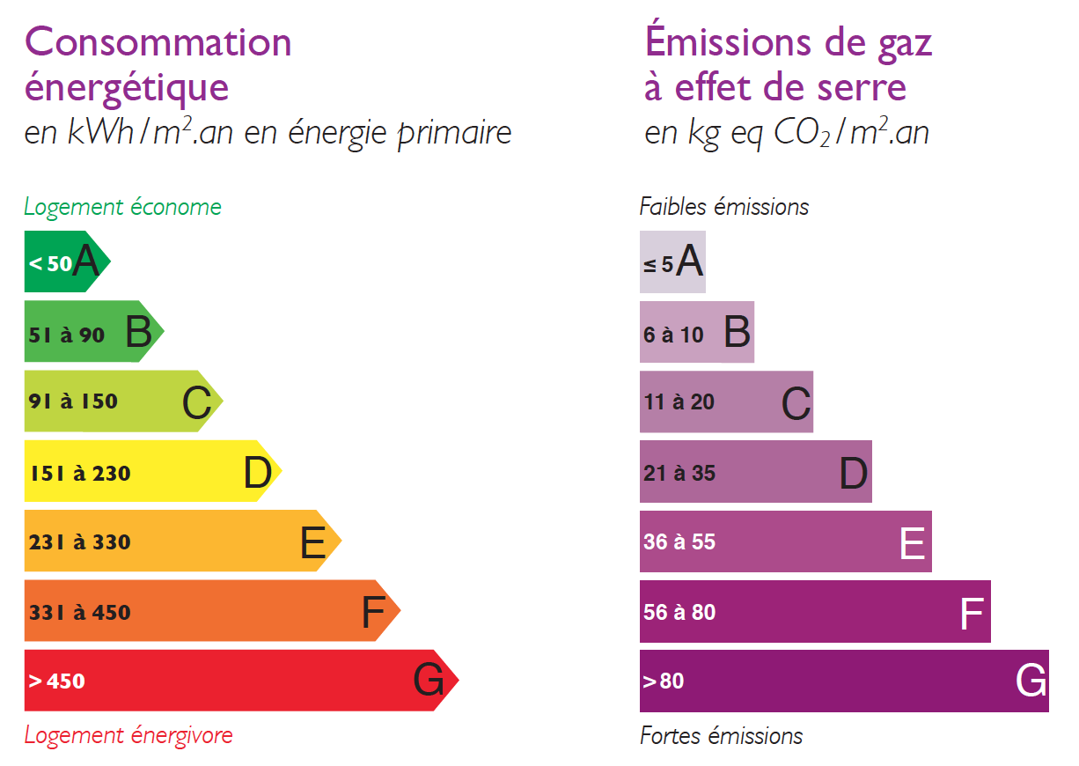
Etat des lieux: Absence de Normes Sanitaires
Résultat depuis 50 ans: « l’ère des bâtiments malsains», niveau de qualité de l’air ciblé: « acceptable »
Confinement de l’air à des fins d’économie d’énergie, mais engendrant des coûts en maladie, arrêts de travail, absences scolaires, décès.
Altération de la QAI -> santé physique et psychique, baisse de la productivité au travail, & des capacités cognitives (élèves)

Slide 15
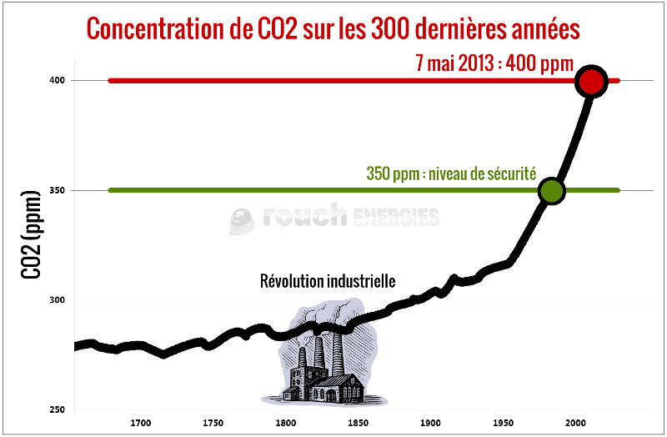
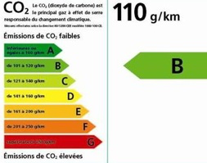
Le Dioxyde de Carbone= CO2:
Gaz, invisible, inodore, molécules de 0,2nm
Naturellement présent dans l’air
Nécessaire pour la photosynthèse!
Taux en augmentation : 410ppm en 2024
Détermine le malus selon barème lors de l’achat de nos véhicules!

Slide 16
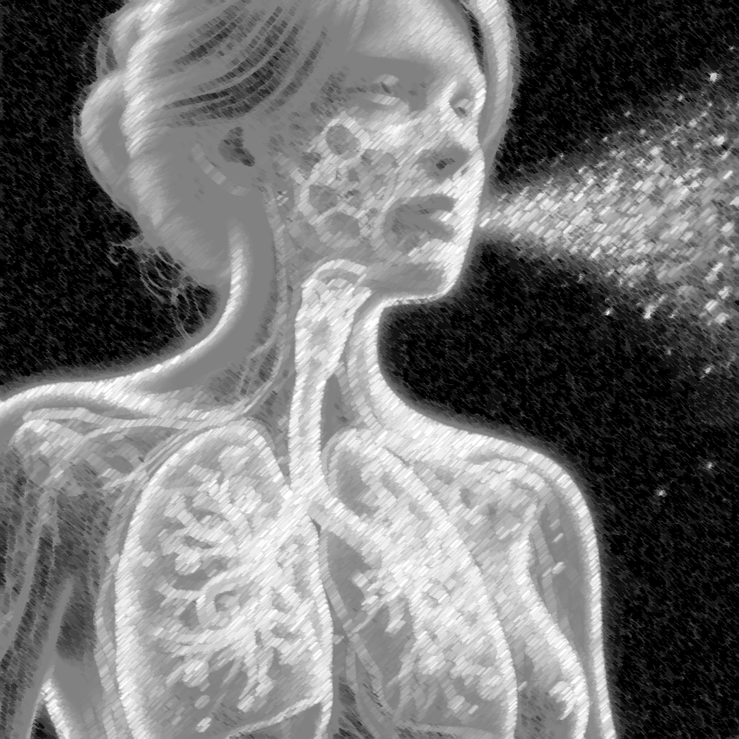
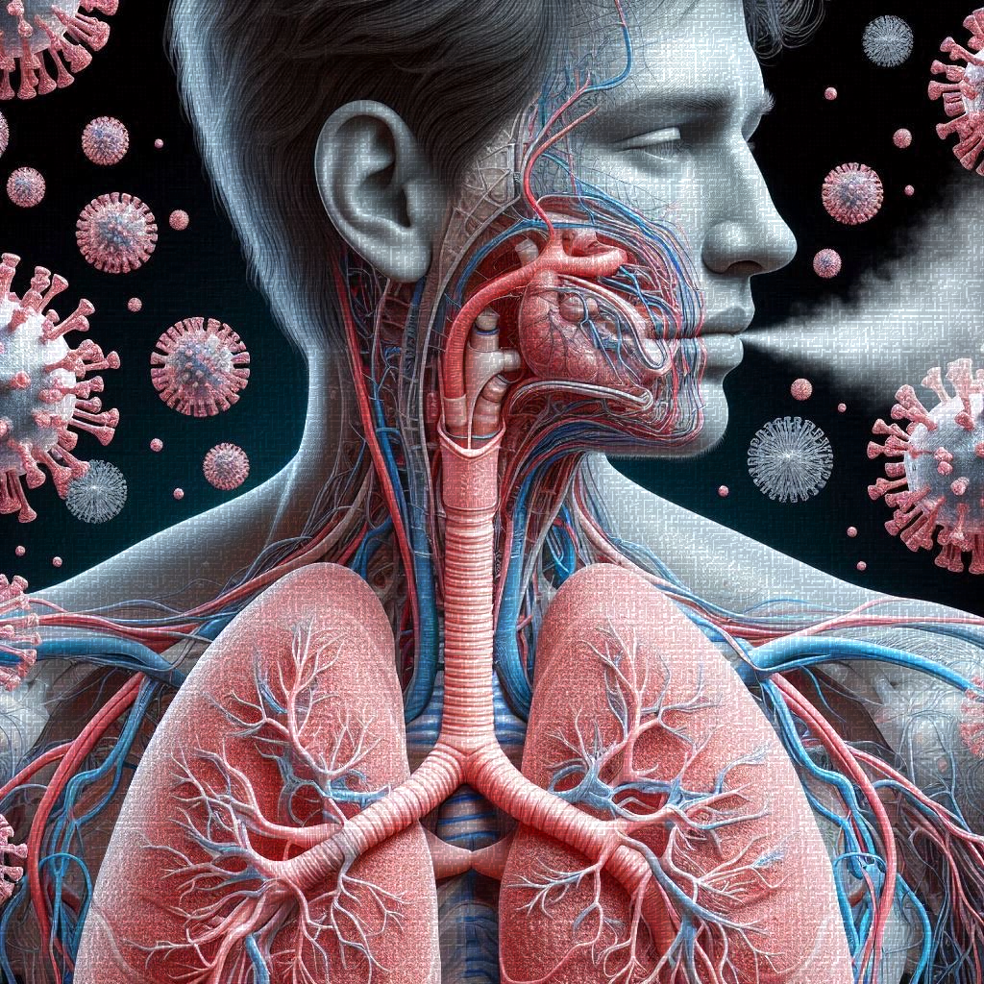
C6-H12-O6 + 6O2 ->6CO2+6H2O+36ATP !
Issu de combustion et la respiration cellulaire
Fait partie des rejets organiques expirés, comme les gouttelettes et aérosols
Son élévation est Indicateur de confinement de l’air des locaux, est donc une substance chimique MARQUEUR de la QAI (SPF 2024)
Contribue à l’acidification des aérosols, améliorant l’aérostabilité de SARS-Cov2 de 500 à 800ppm! (Nature 04/2024)
Est associé à une diminution des performances cognitives: mémoire, attention, langage etc. (SPF, COGfx J ALLEN…)
Et en présence de personnes sources, est associé à l’augmentation de la concentration d’agents infectieux aéroportés. (HCSP 2022)
Notes:
https://www.nature.com/articles/s41467-024-47777-5

Slide 17

Effet de la concentration de CO2 sur l’organisme humain :
400 ppm
800 ppm
1200-1500 ppm
1000-2000 ppm
2000-5000 ppm
5000 ppm
> 5000 ppm
> 15000 ppm
> 40000 ppm
niveau dans l’environnement extérieur
niveau recommandé de CO2 à l’intérieur
niveau maximal recommandé de CO2 à l’intérieur
signes de fatigue et concentration réduite ....
maux de tête potentiels
concentration maximale sans risque pour la santé
nausées et rythme cardiaque accéléré
problèmes respiratoires
perte de conscience potentielle

Slide 18
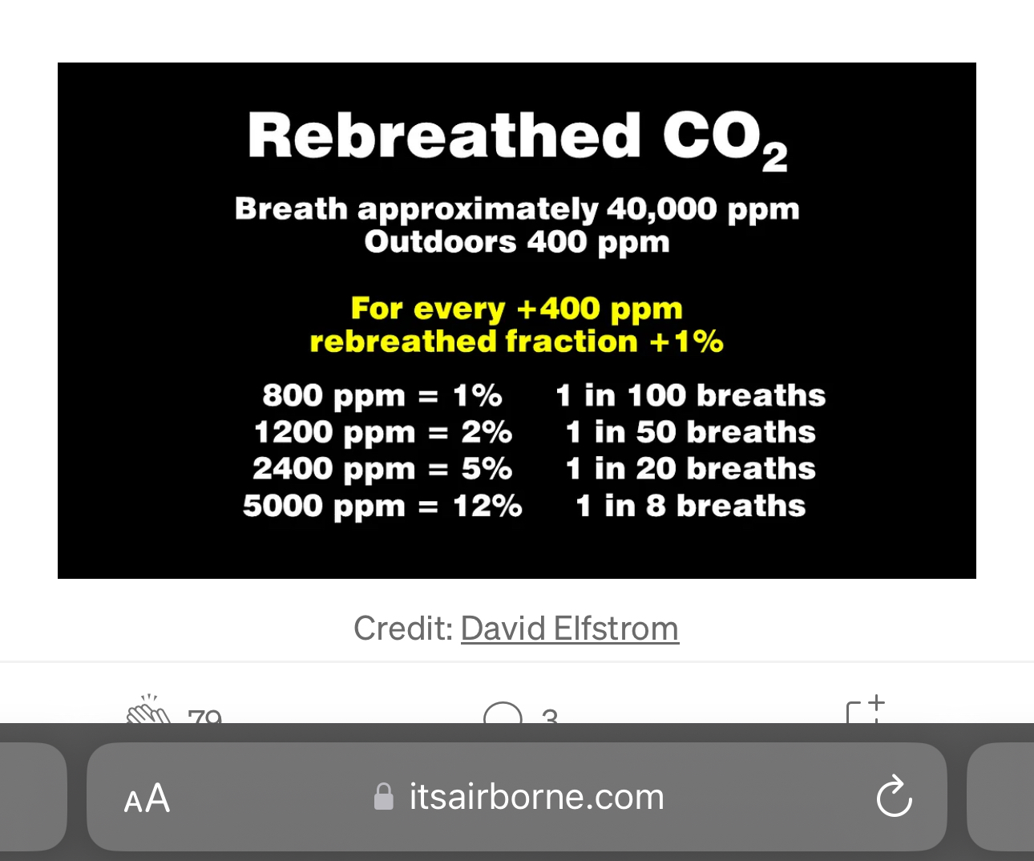
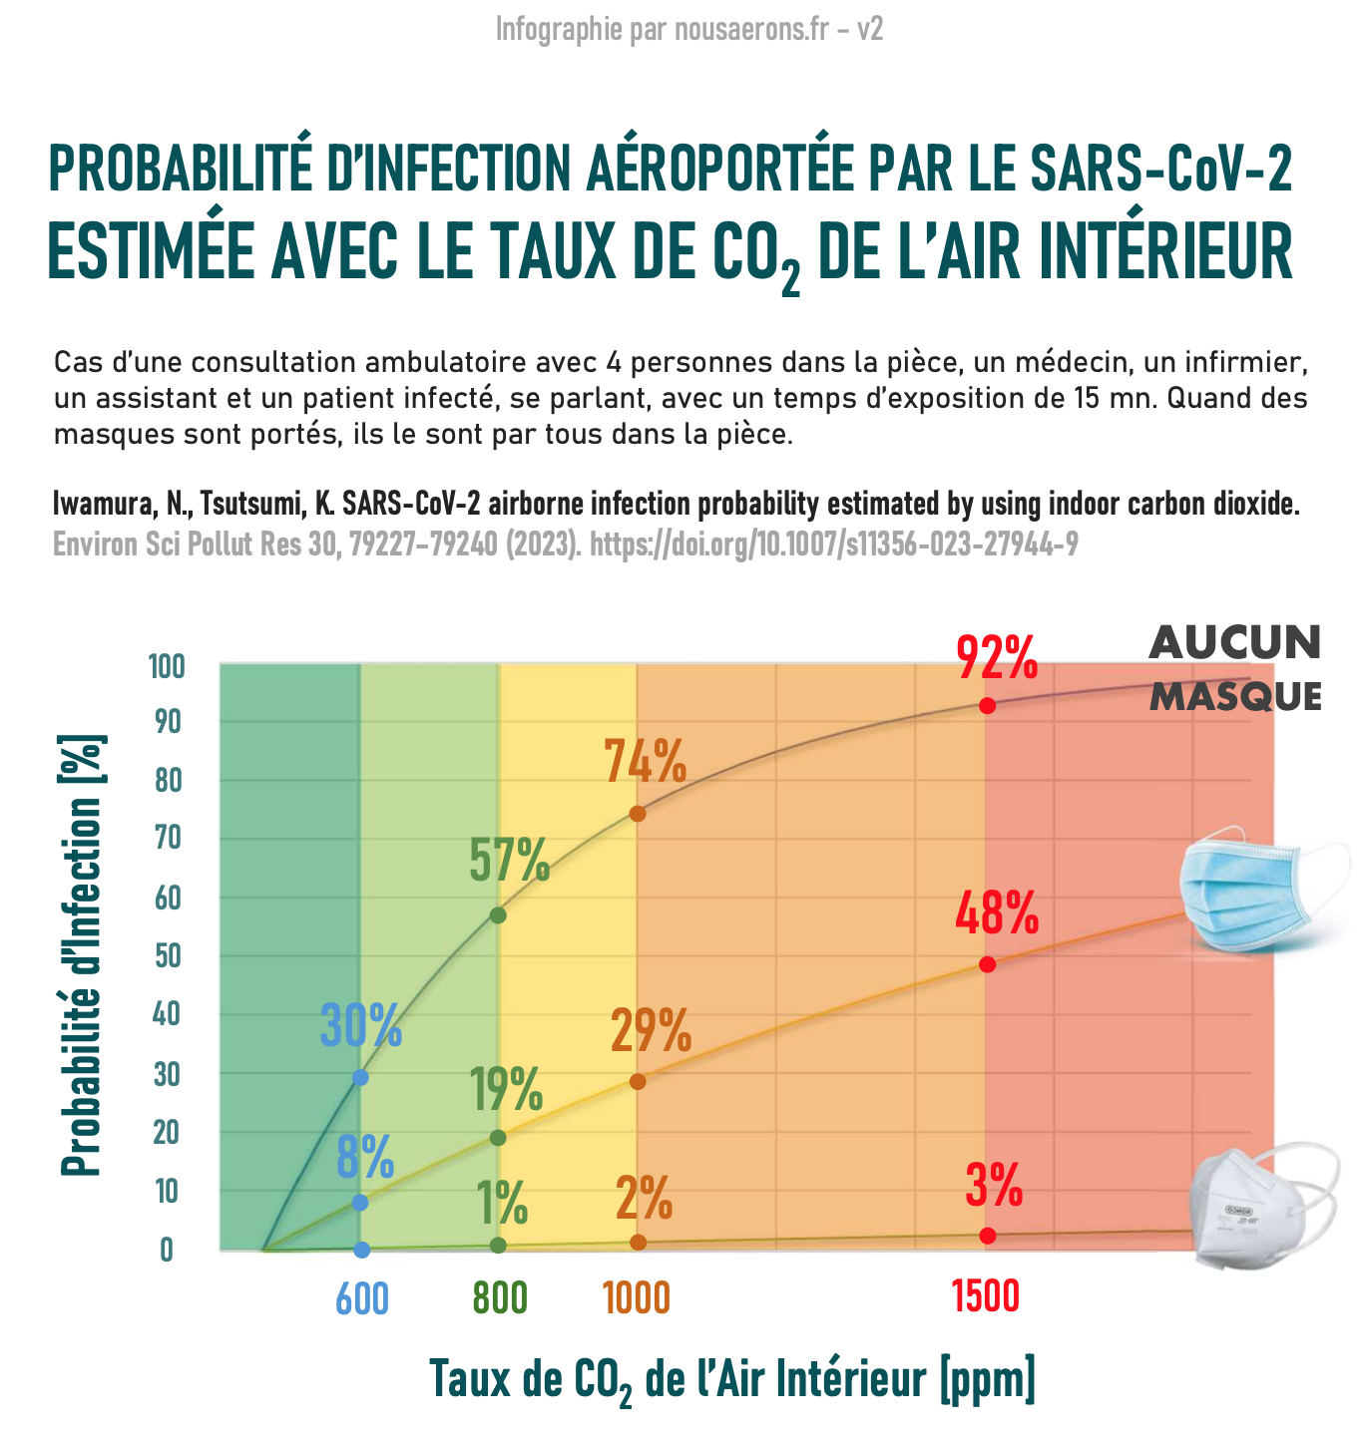
Pour chaque palier de 400ppm, 1% de l’air qu’on inspire a été expiré, soit chaque 9 minutes! (calcul mathématique) indépendamment de la ventilation et le volume des locaux

Slide 19

Qu’en est-il des autres polluants de l’AI?
Campagne nationale « Logements », conduite entre 2003 et 2005 par l’Observatoire de la qualité de l’air intérieur (OQAI)
Prélèvement de différents composés gazeux et particulaires (PM10 PM2.5)
Quel que soit le polluant, et pour la majorité des logements, les concentrations intérieures sont supérieures aux concentrations extérieures. le ratio intérieur/extérieur médian varie entre 1,3 et 2,4 selon le polluant
Maths: 90% de temps à l’intérieur, (ext: 5$µ$g/m3) Int: 10$µ$g/m3:
l’exposition aux polluants atmo a principalement eu lieu à l’intérieur: x18 (135 VS 7,5$µ$g )
Notes:
Etude des relations entre les concentrations dans l’air intérieur et extérieur, Rapport final, Laurent LETINOIS, Laure MALHERBE 20/12/2010 https://doi.org/10.1111/ina.12393

Slide 20
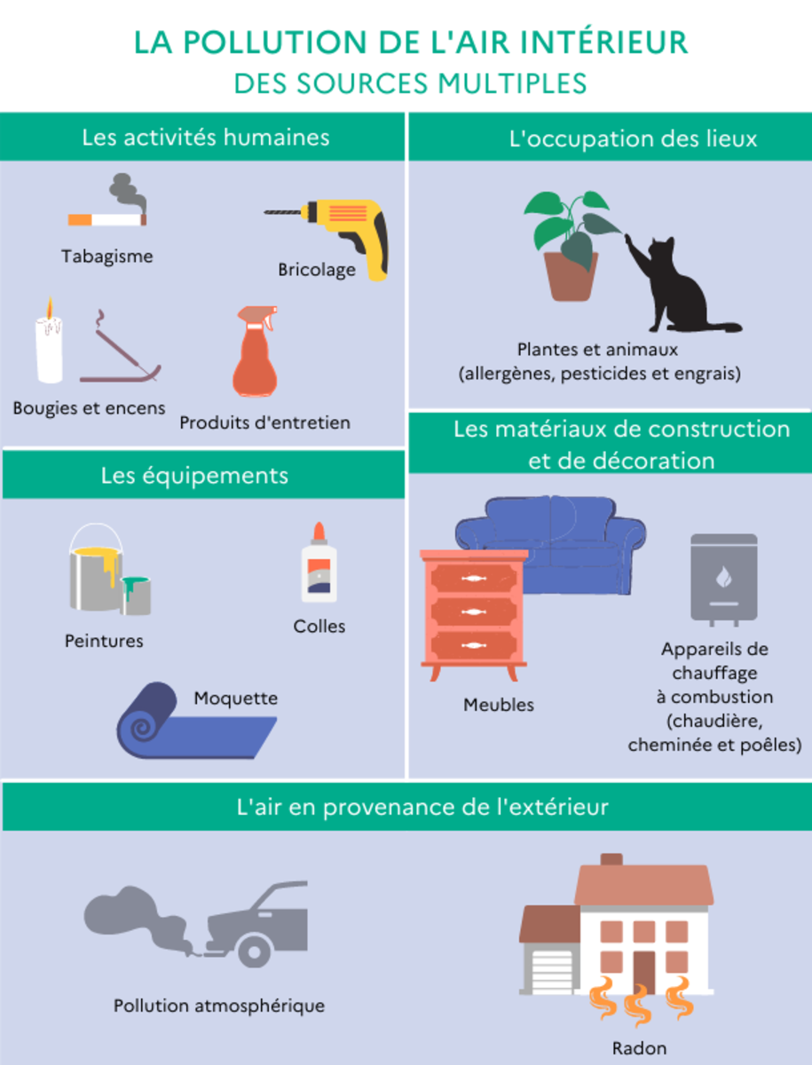
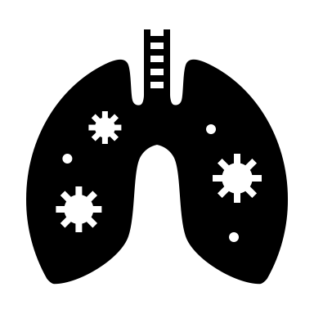
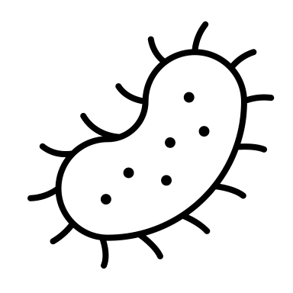

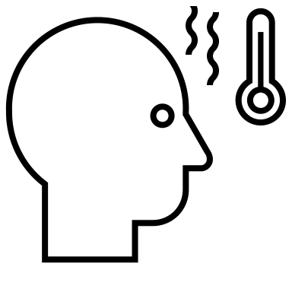
Coût de la pollution et des contaminations
6,5 millions de décès prématurés par an selon OMS
40000 décès prématurés /an en France, -8 mois d'Esperance de Vie
Covid : >150k décès, 2M de CovidLong, 5e cause de mortalité pour la France, 20% de décès si Covid nosocomial!
Grippe: 10-15k décès/an
Grippe VRS
Coqueluche
COVID
CO2

Slide 21



Coût de la pollution et des contaminations
Maladies respiratoires, neurologiques et CV dues aux PF
Maladies chroniques compliquant les maladies infectieuses aigues: Diabète, AVC, CL « EM-SFC »
« Absentéisme » des élèves et arrêts de travail
Altération des fonctions cognitives et rapidité de prise de décisions liées à l’élévation du CO2: coût économique, risque d’erreurs

Slide 22
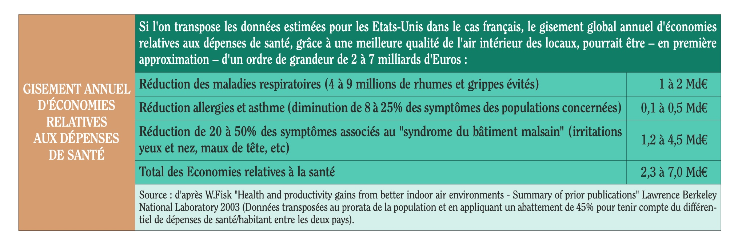
« Rentabilité » de l’amélioration de la QAI:
Etude « Instruments économiques et construction durable » (avant la pandémie de COVID19 en février 2004)
réalisée à la demande de l'ARENE Ile-de-France:

Slide 23
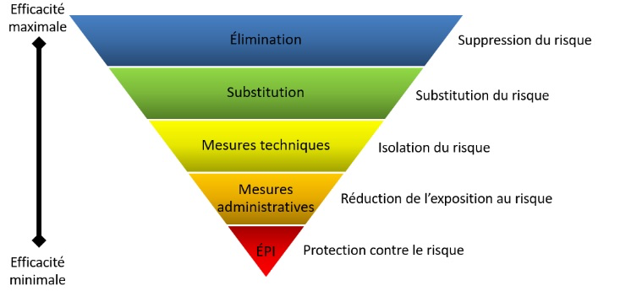
Prévention: diminution des risques
Hiérarchie des mesures de maitrise du risque (contre les dangers sur le lieu de travail)

Slide 24
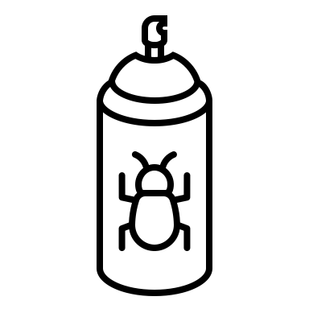


Prévention: Agents chimiques et polluants
E: Eviter le tabac, les tapis, le mobilier “traités” ou peintures, produits de ménage et parfums, moins de voitures, moins de plantes d’intérieur
S: fumer et bricoler à l’extérieur, sport à l’air libre, utiliser des produits labélisés et testés, réemployer!
T: Vérifier la ventilation (VMC) et aérer souvent (VN), utiliser un purificateur d’air, détecteurs de pollution et PM
A: Imposer des contrôles et normes QAI, zones d’exclusion du trafic automobile, P de Précaution
PPE: APR

Slide 25
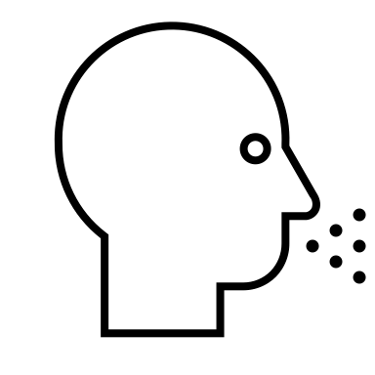


Prévention: Agents biologiques aéroportés
E: tester et isoler, arrêter le travail, confinement, éviter les lieux bondés
S: privilégier les espaces ouverts et extérieurs
T: Améliorer la ventilation, purificateur d’air et UV, surveiller le confinement de l’air, utiliser un masque (contrôle de la source), hygiène des mains et détersion
A: imposer un taux de renouvellement d’air dans les logements et lieux de soin notamment selon l’occupation (4-6 CAH ou 1m3/p/h), distenciation +masque
EPI: FFP2, FFP3, vaccination

Slide 26
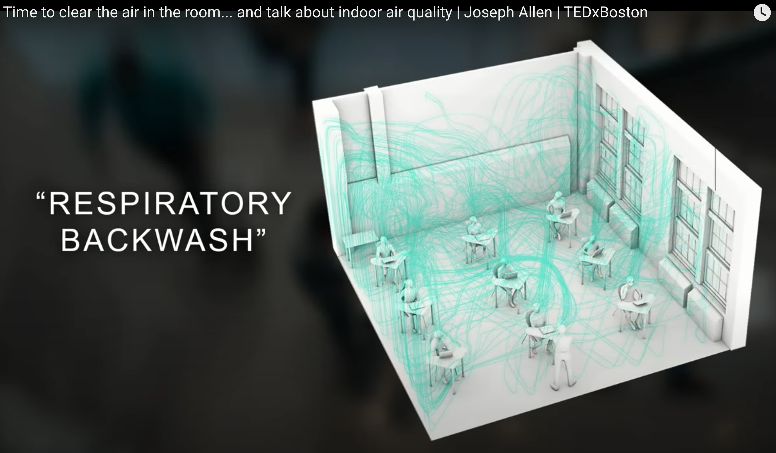
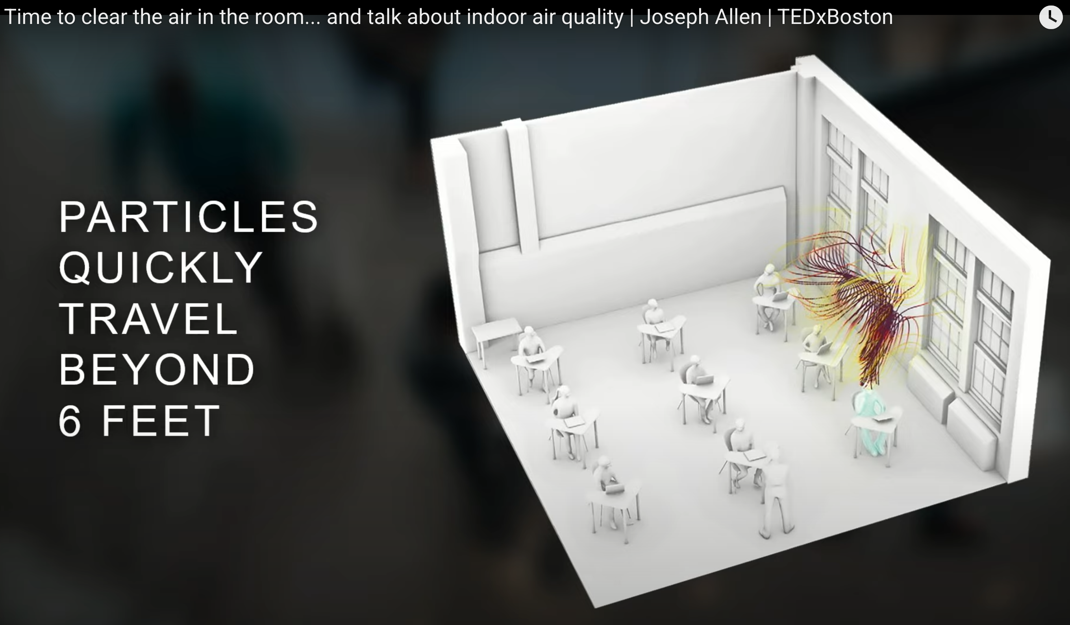
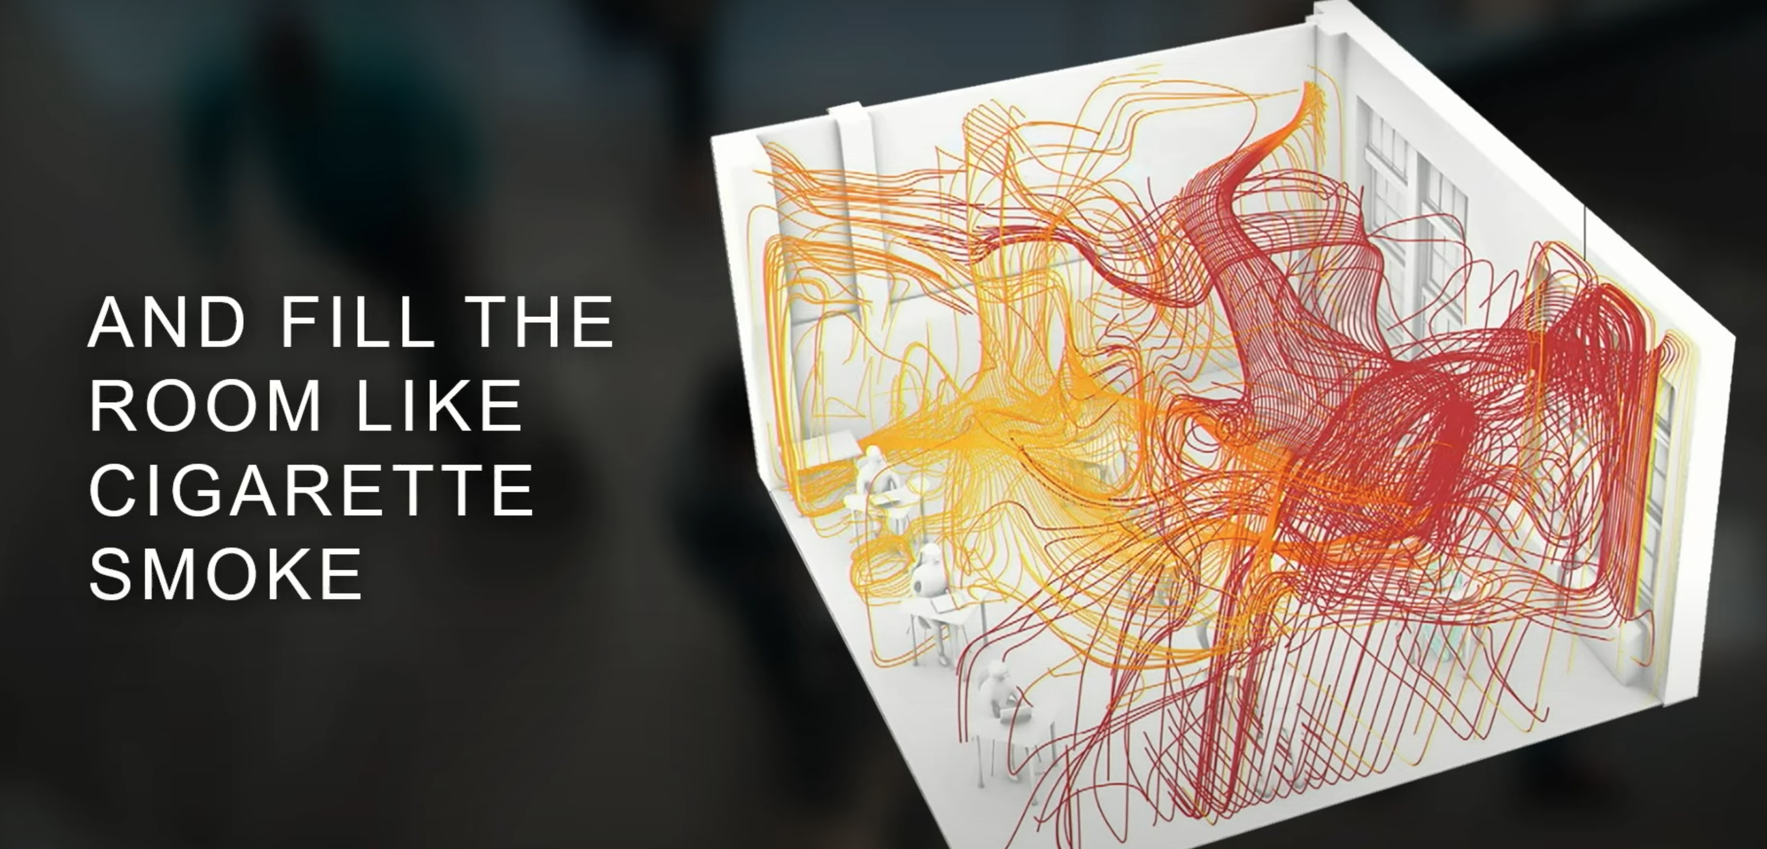
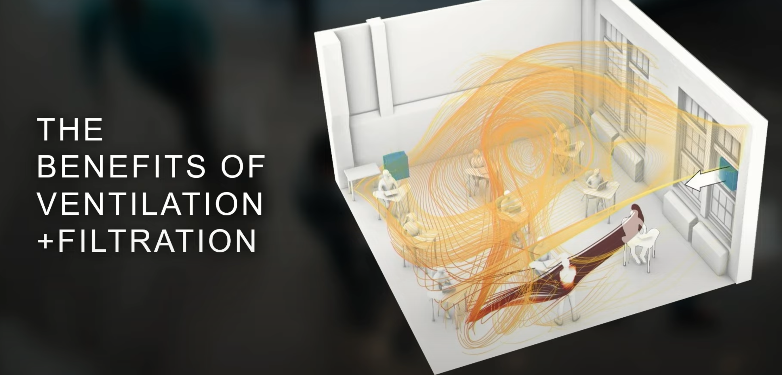
Time to clear the air in the room... and talk about indoor air quality | Joseph Allen | TEDxBoston

Slide 27
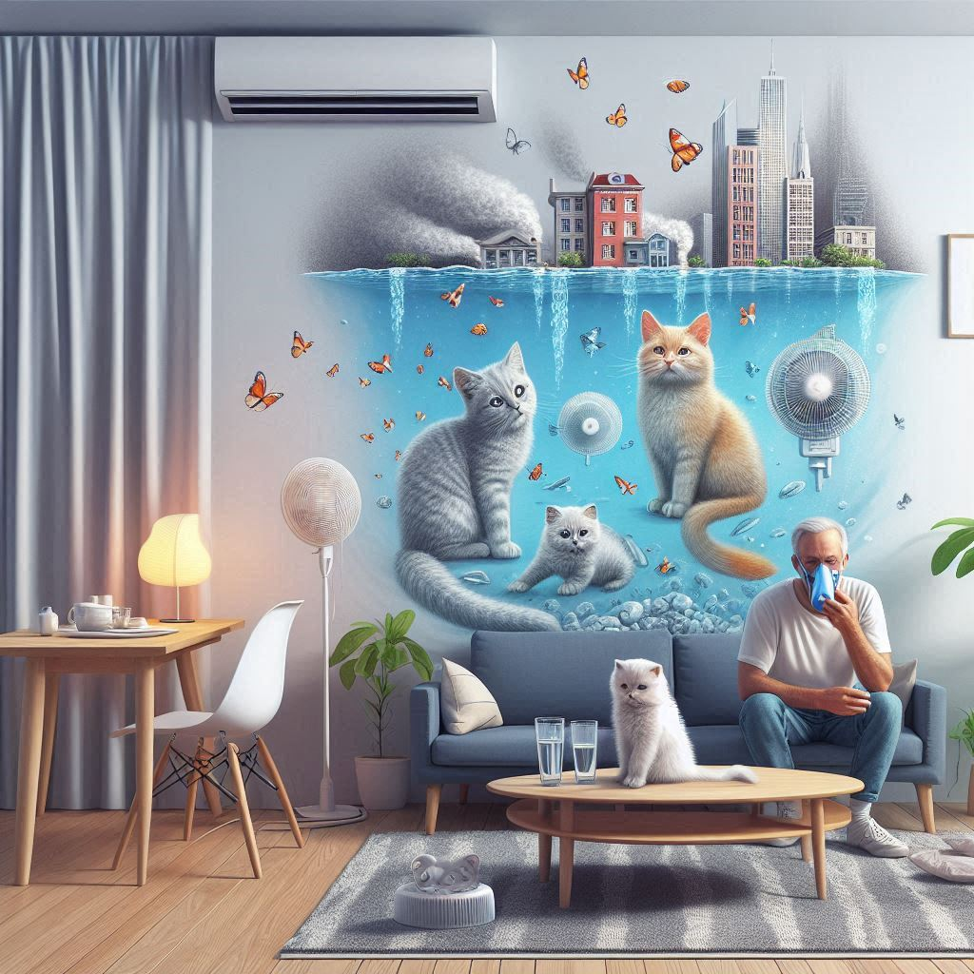

« Tout ce qui est simple est faux, mais tout ce qui ne l’est pas est inutilisable » Paul Valéry
IA: l’air intérieur que nous respirons est plus pollué que l’eau que nous buvons , il faut donc aérer
Notes:
https://www.bing.com/images/create/le28099air-intc3a9rieur-que-nous-respirons-est-plus-polluc3a9/1-670067f26f2e46f681bcb808b227f4cb?id=hsLWM%2FV1sdD2LG%2BSqTKTwA%3D%3D&view=detailv2&idpp=genimg&thid=OIG2.cFam0_uCNkdsWrG_a_hK&darkschemeovr=1&skey=375ZAFs9La2hD5X-GRmqzHg80l4bCP3FVn-WjPqj-g4&form=GCRIDP&ssp=1&setlang=fr&cc=FR&safesearch=moderate

Slide 28
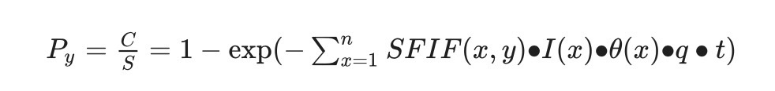
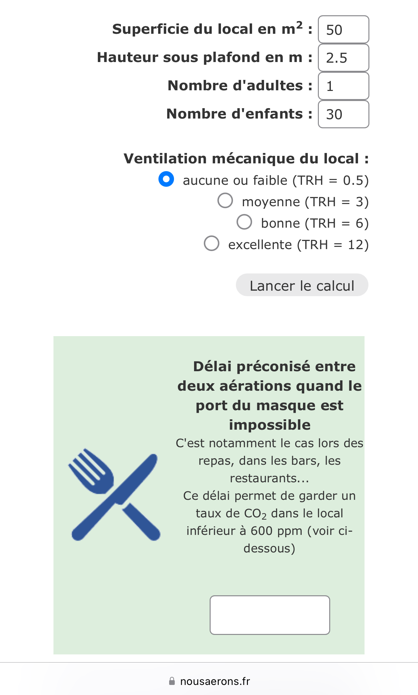
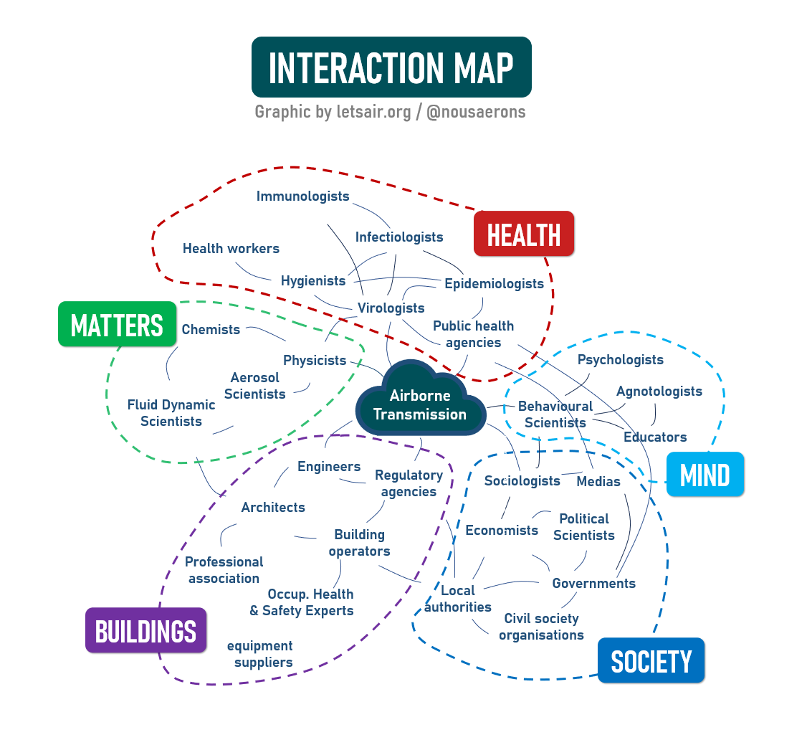
Identifier et contrôler le risque lié au confinement de l’air par le soignant:
Calculer
Mathématiquement?
Notes:
Assessing and controlling infection risk with Wells-Riley model and spatial flow impact factor (SFIF)
https://www.sciencedirect.com/science/article/pii/S2210670721000147

Slide 29
Quel rôle pour le soignant?
Ne pas nuire: diminuer les risques de transmissions croisées, Soins Propres et Soins Sûrs
Informer et éduquer dans un but de prévention de maladies évitables ET selon les nouvelles données acquises
Appliquer le principe de précaution, champs de la santé publique

Slide 30
Diagnostic de la qualité de l’air intérieur (QAI)
En deux étapes:
  S’équiper d’un instrument diagnostique simple et fiable, afin de mesurer un marqueur de la QAI
  Utiliser un score pour prendre une décision « thérapeutique »

Slide 31
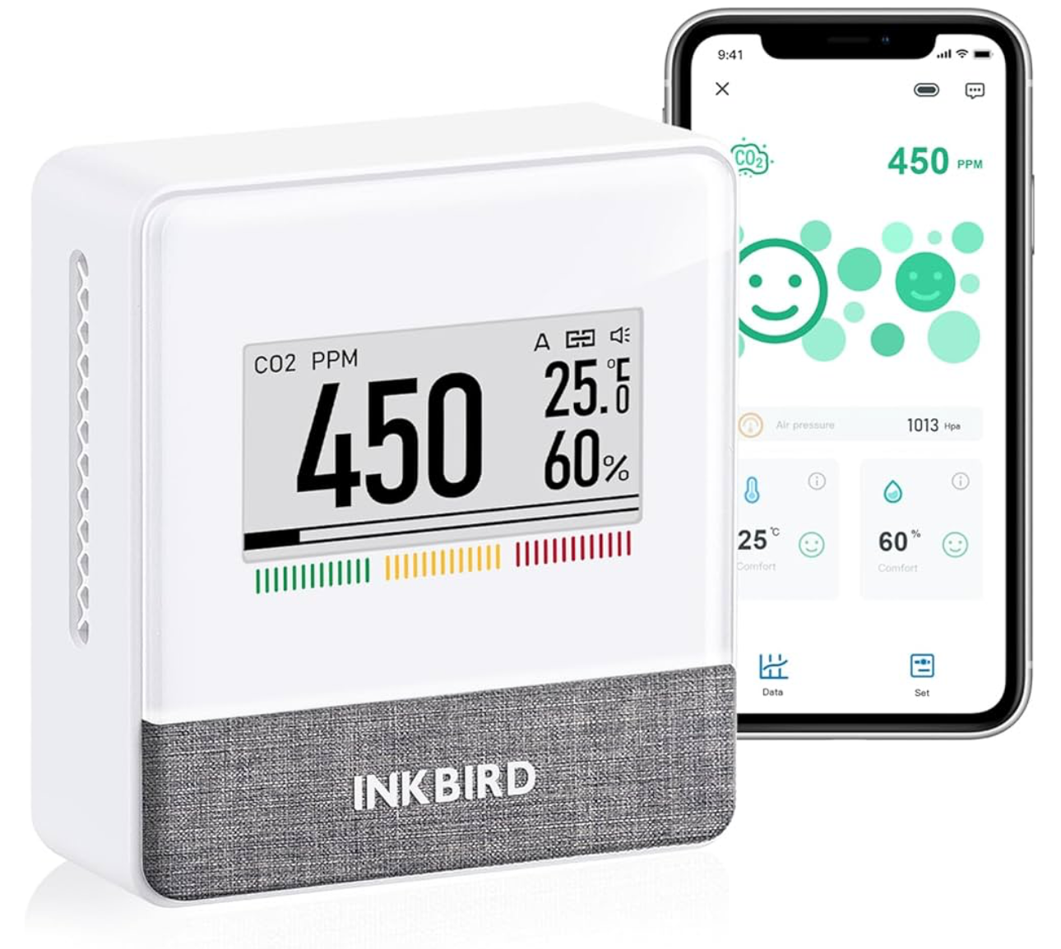
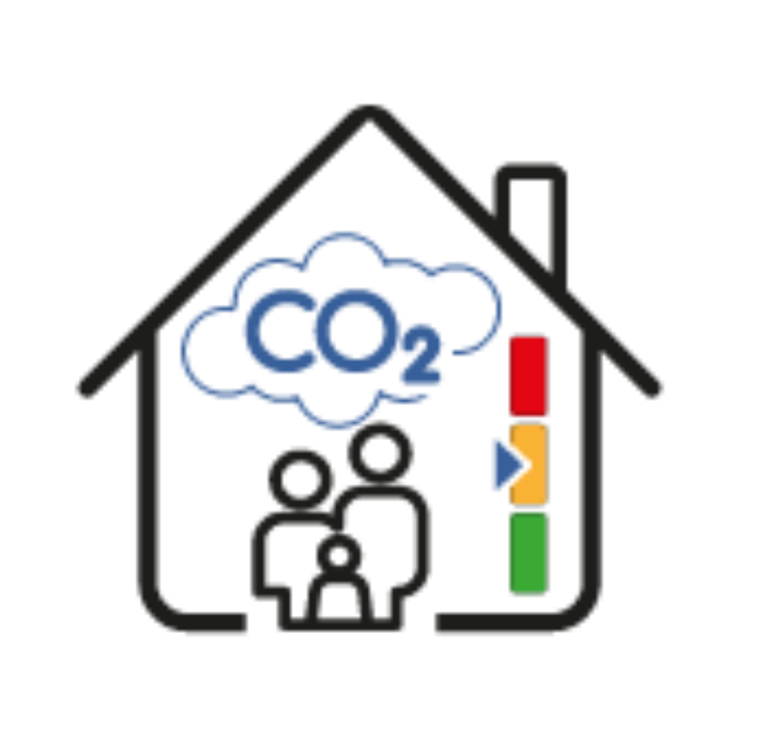
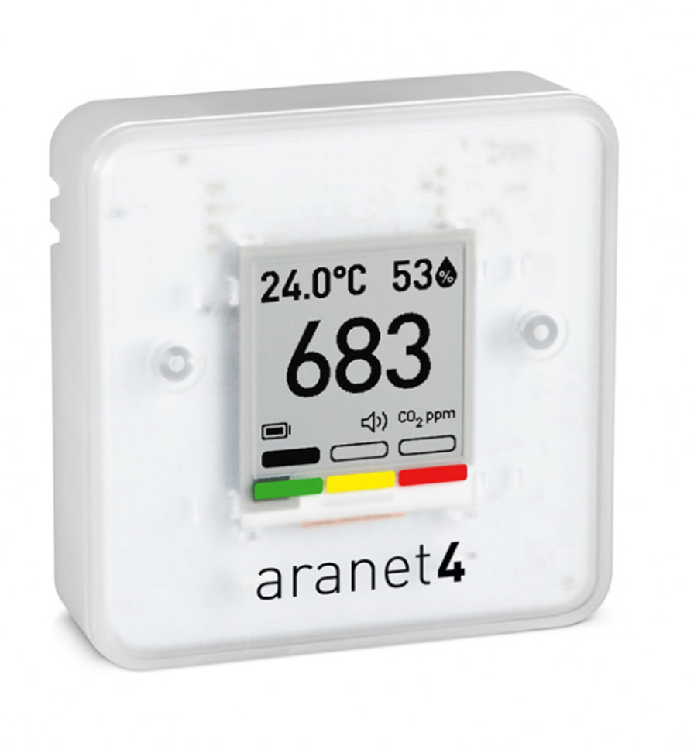
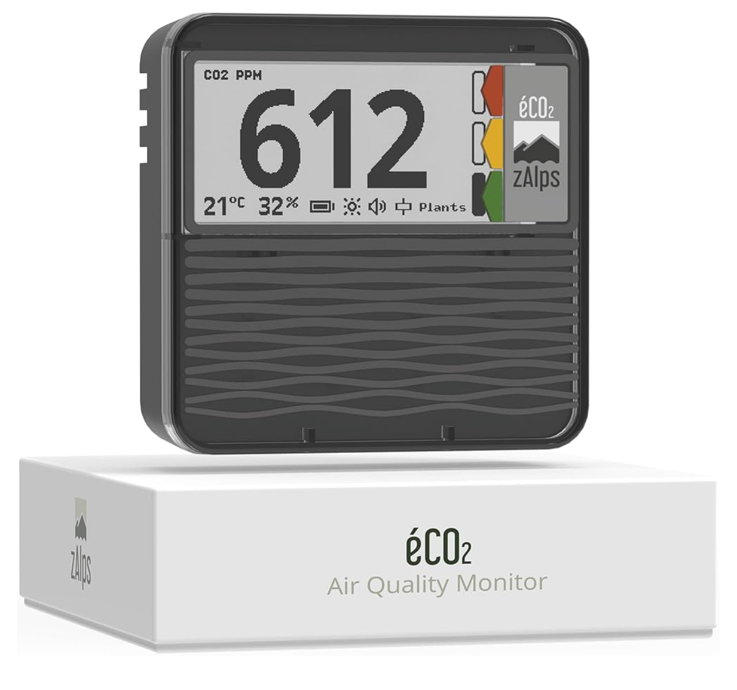
Outil diagnostique:
Etape1
S’équiper d’un instrument: Moniteur de niveau de CO2 (par mesure directe=NDIR)
Permet de quantifier et de rendre visible la QAI
Valeur entre 120 et 220€ (fonctions connectées…)

Slide 32
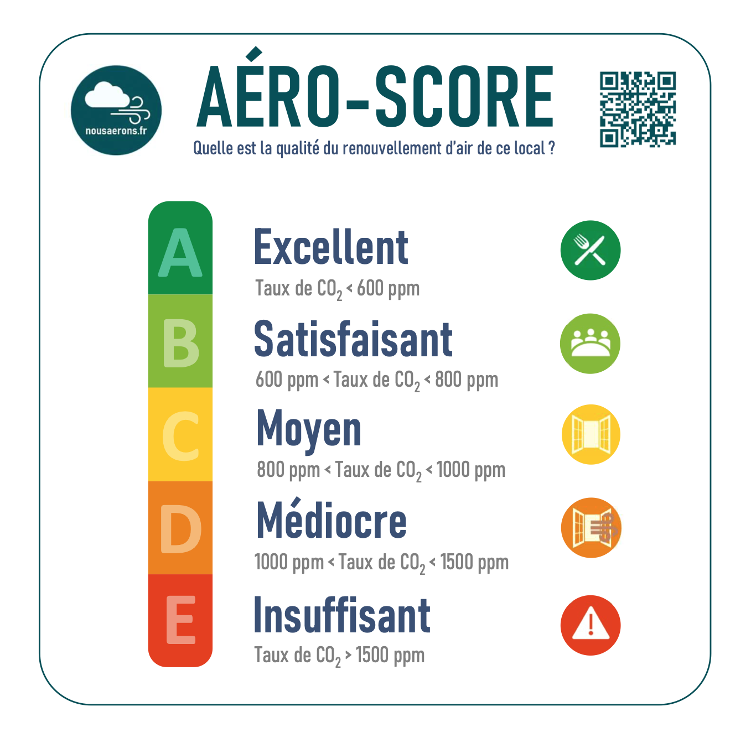
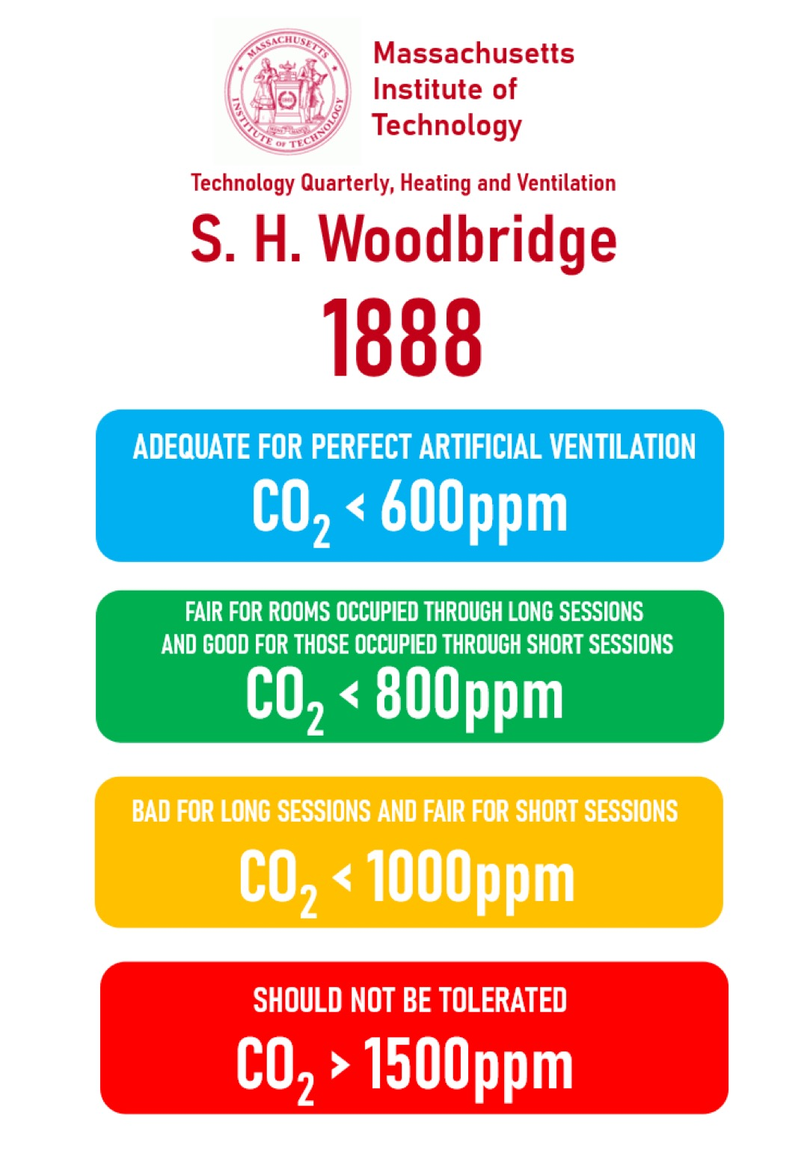
Outil diagnostique:
Etape 2
Utiliser un Score :
Aéro-score
Limite de taux pour intervenir: 800ppm

Slide 33

Traitement
Retirer
Réduire
Remédier
Traiter l’air
par
Les Trois « R » !

Slide 34
Purifier: Retirer les particules et certains gaz avec filtre HEPA, désactiver avec des UV
Porter un APR : masque FFP2 ou FFP3
Ventiler: Apporter de l’air neuf, dilue et évacue les particules et gaz, cible CO2<800 ppm
Retirer
Eliminer les polluants : Tabac, parfums, encens, peintures, produits « ménagers »
Demander aux patients de se tester avant de se rendre au cabinet, faire de la TCs
Réduire
Utiliser des produits et mobiliers certifiés, testés et labélisés
Réduire le nombre de patients présents simultanément
Remédier
Demander aux patients de porter un masque surtout en périodes de forte circulation virale (Surveillance de E U et Appli) ou selon la saison( transmission possible par patients asymptomatiques)
Être à jour des vaccins (contre le Covid, la grippe, le VRS, la Coqueluche, la Rougeole)

Slide 35
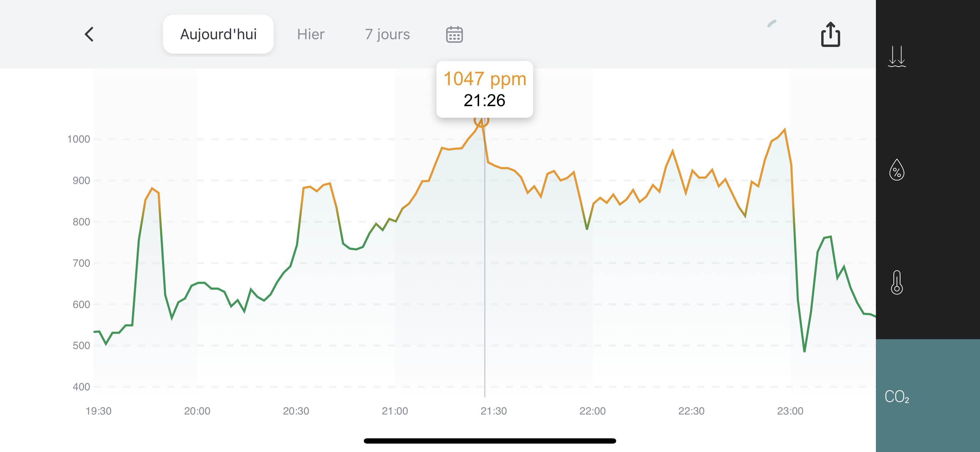
CO2 en lieu clos: Cabinet Aranet4

Slide 36
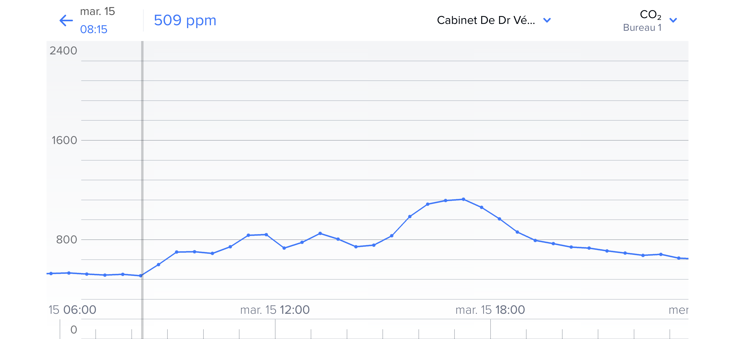
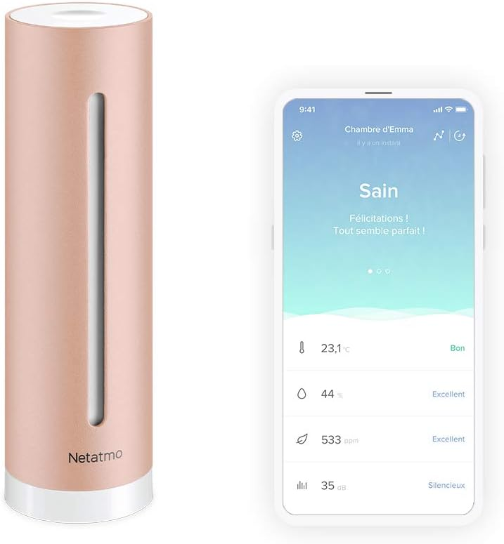
CO2 en lieu clos: Cabinet

Slide 37
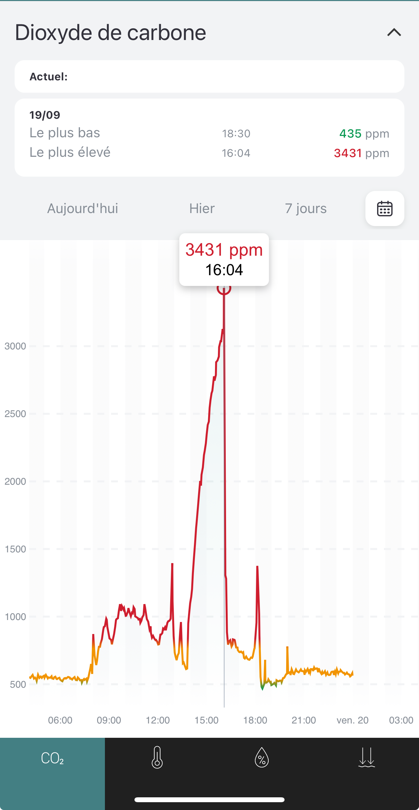
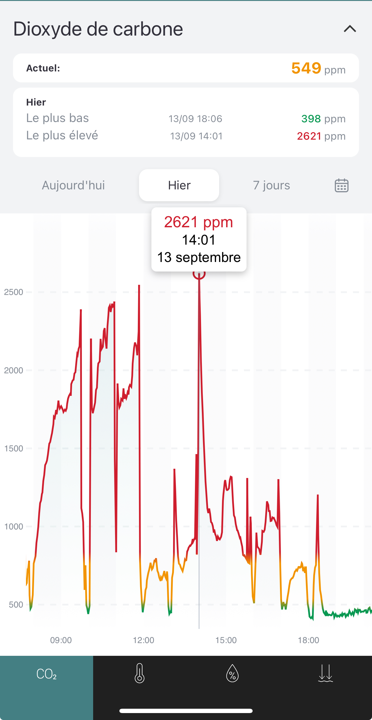
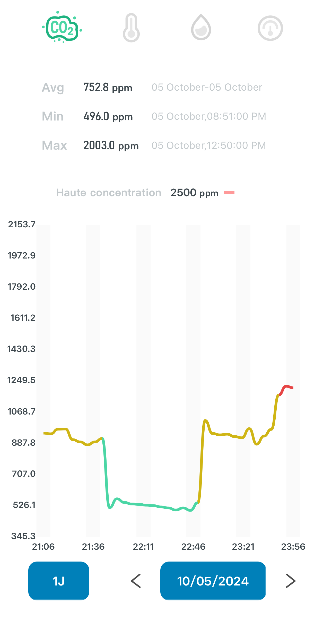
CO2 en lieu clos: Lycée et cinéma

Slide 38
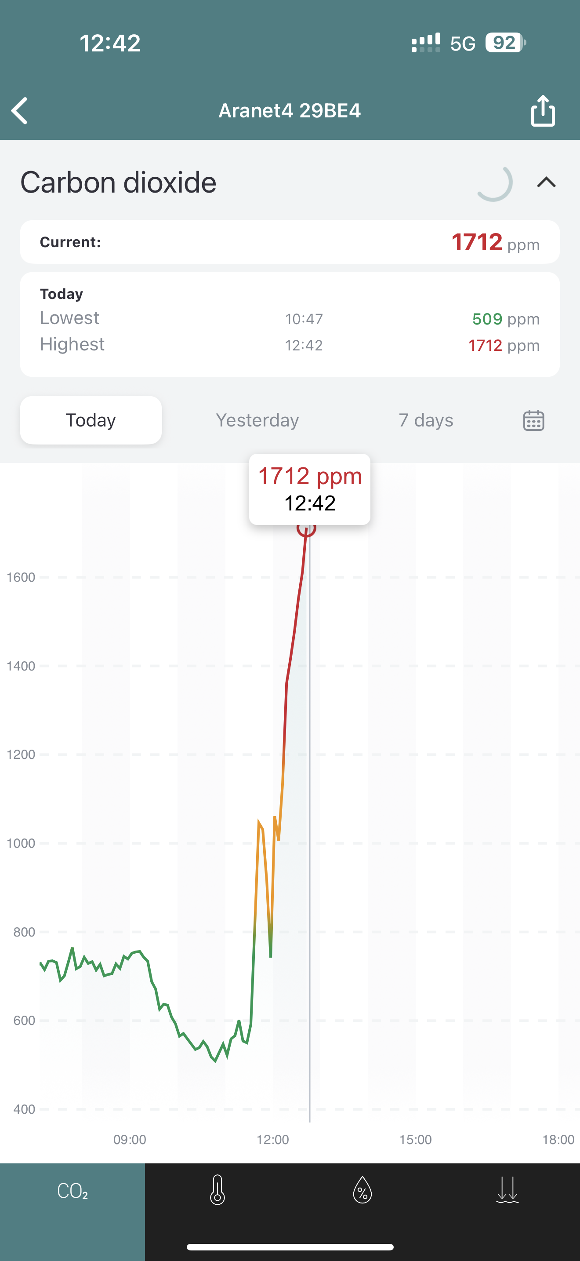
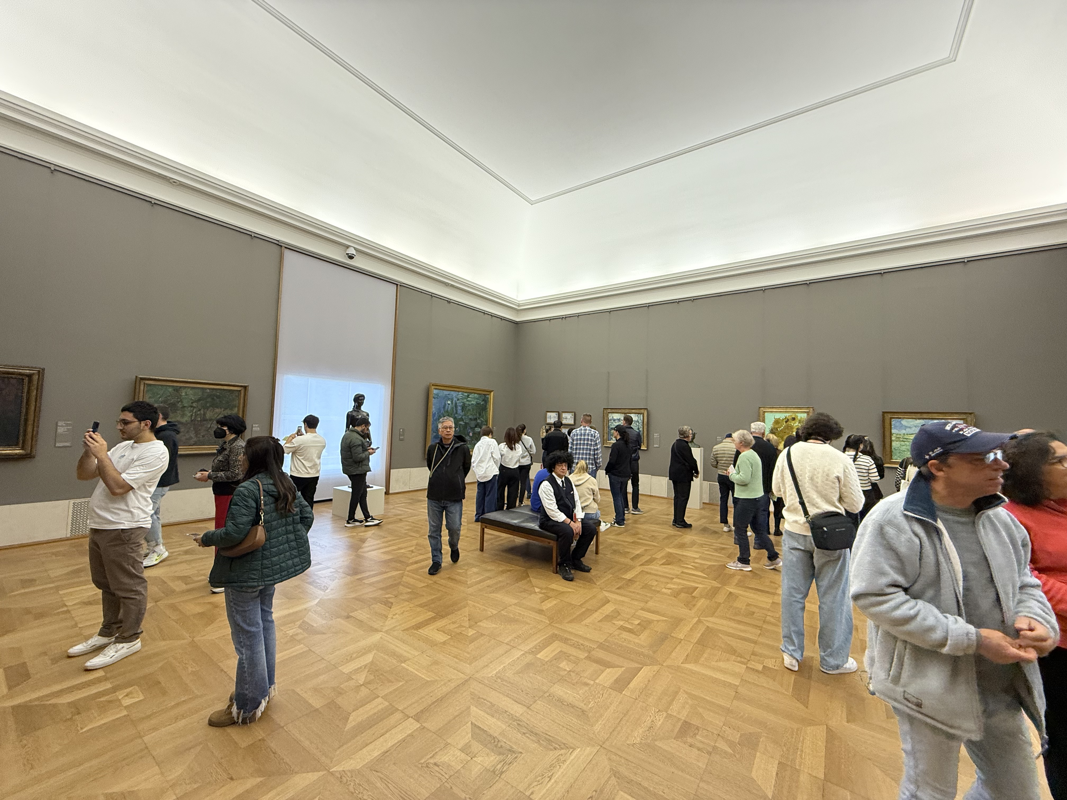
CO2 en lieu clos: musée

Slide 39
Remédier: souvent la seule option!
Ventiler
Faire rentrer l’air extérieur, cible <800ppm de CO2, (Plus le niveau du CO2 est bas, plus le risque infectieux sera bas) entraine brassage et dilution des particules et gaz
Purifier: utiliser un purificateur d’air
Retirent les particules, efficacité de 99,97% avec un filtre HEPA, ET des gaz si à Charbon
Ventilation naturelle: en ouvrant les fenêtres éloignées (V traversante) en continue , débit varie selon T° en journée et donc selon la saison , jusqu’à 6 à 10 CAH en nocturne
Ventilation mécanique : la VMC( lutte contre odeurs à 0,5 CAH!), préférer le double flux
Ne fait pas baisser le niveau de CO2, mais effet de brassage et de retrait de polluants
APR =FFP2 ou FFP3, efficaces contre les aérosols (particules) >0,6µm (pas seulement!)
Utilisation d’UV désactive les virus et bactéries, mais éviter “OZONE”, ioniseur inutile
Utiliser un masque
Vacciner

Slide 40
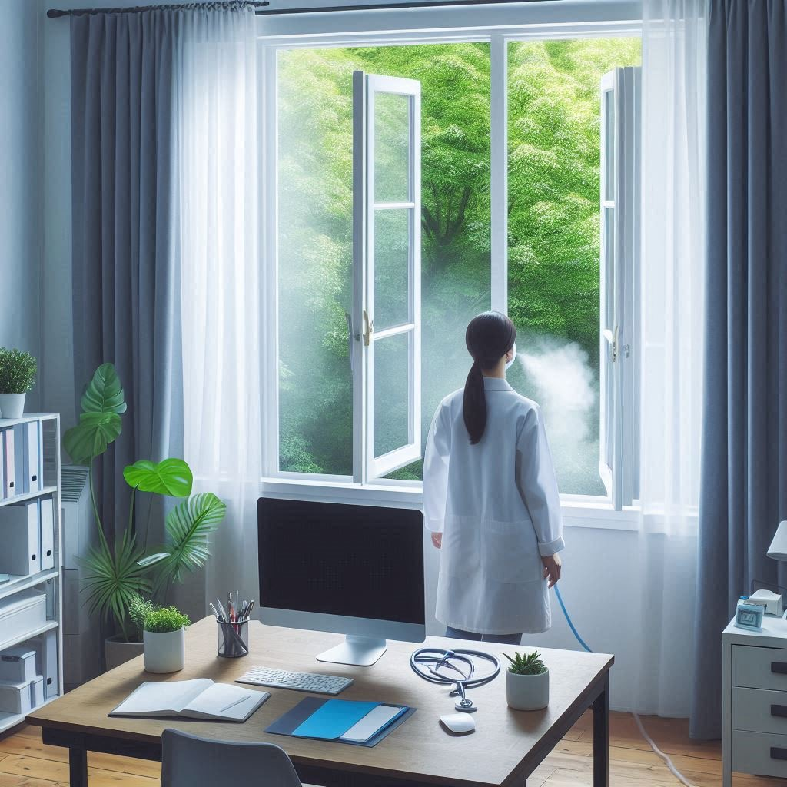
Ventilation naturelle
Pendant la consultation et/ou entre deux patients
Cible: CO2 <800 ppm

Slide 41
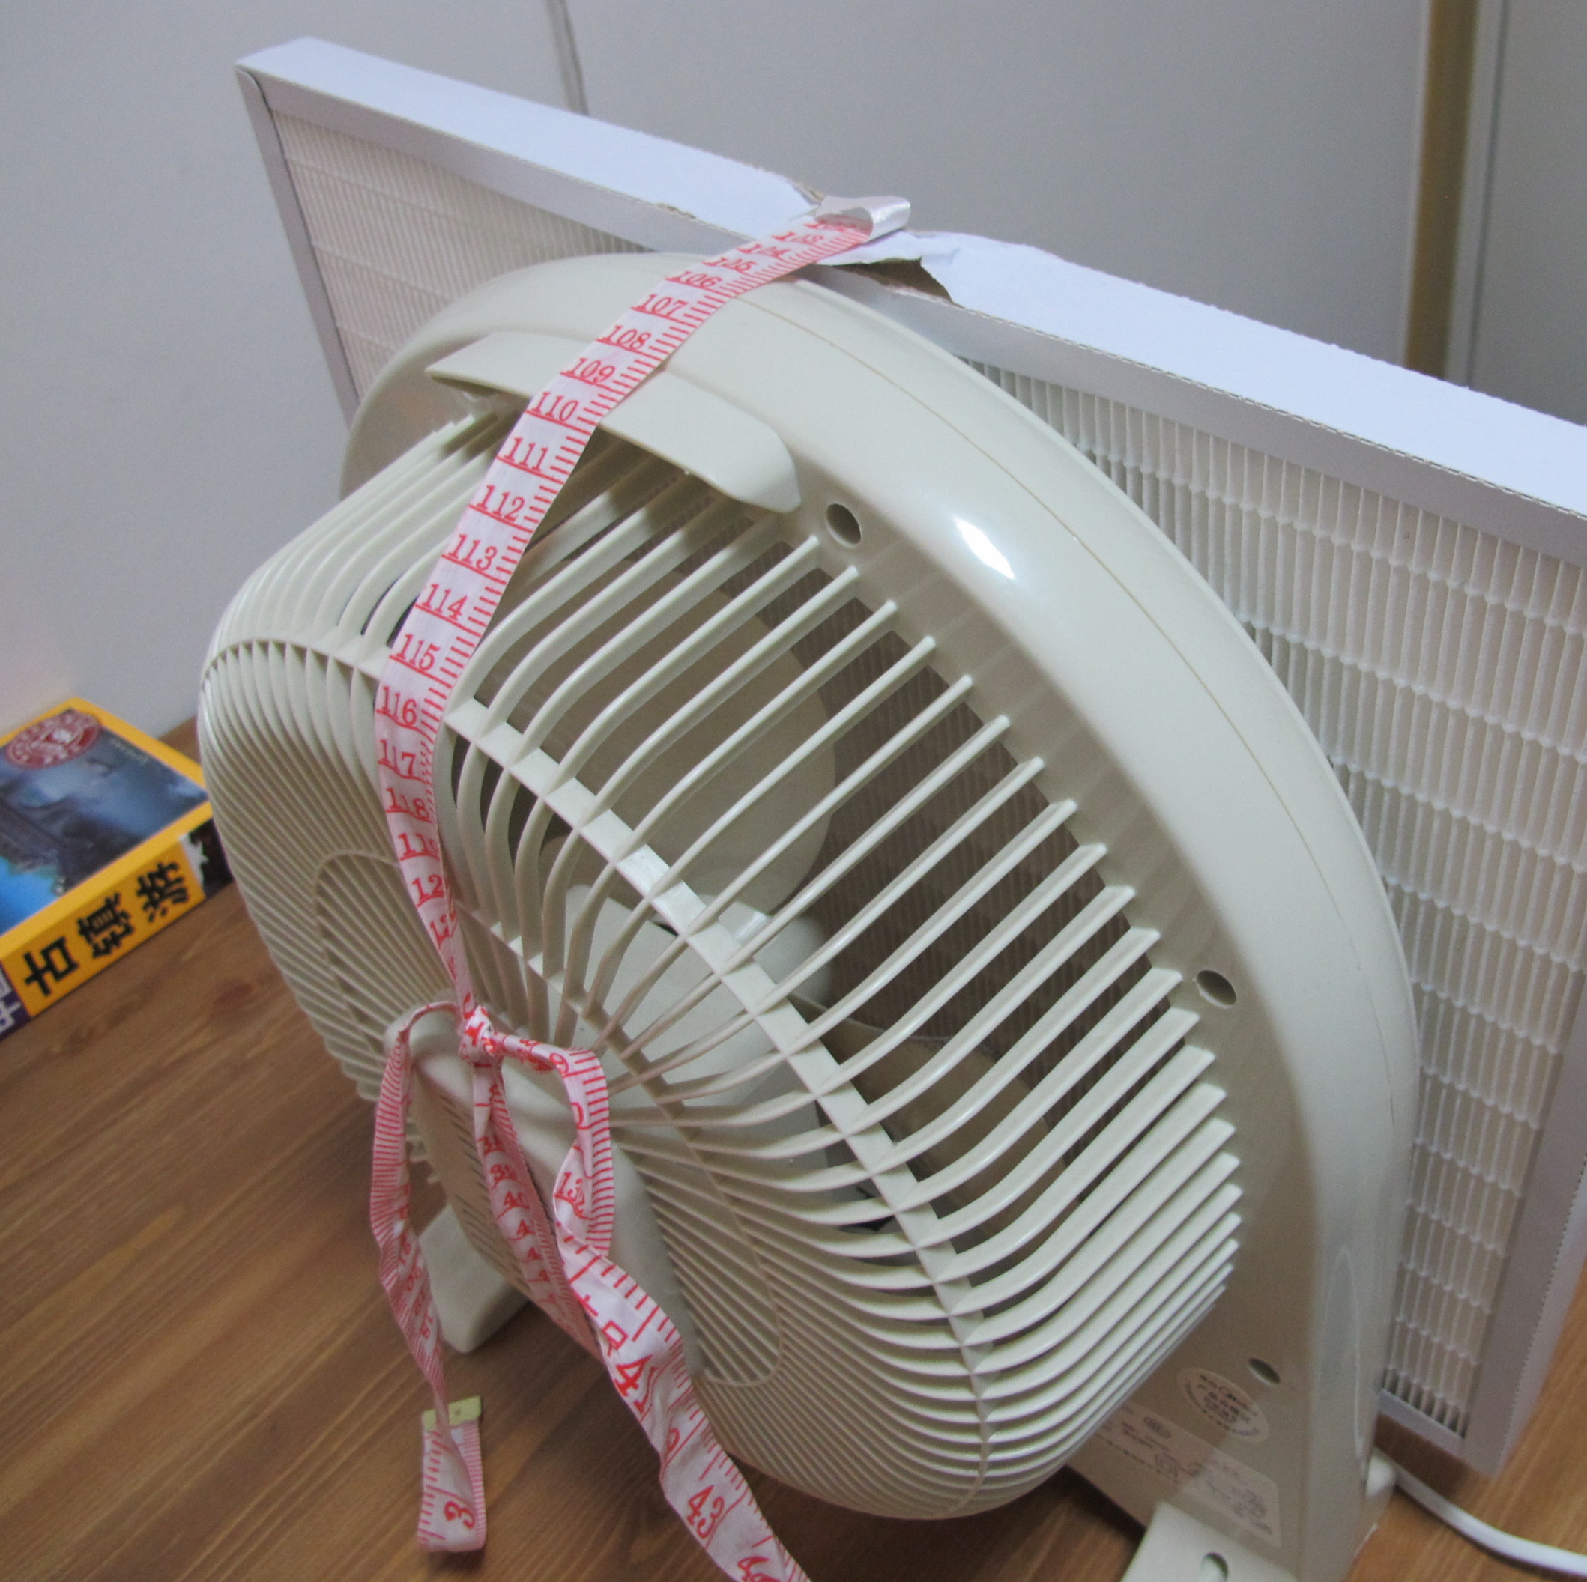
Purifier:
Purificateur =Filtre HEPA+ Ventilateur !
https://smartairfilters.com/en/blog/how-to-make-diy-air-purifier/

Slide 42
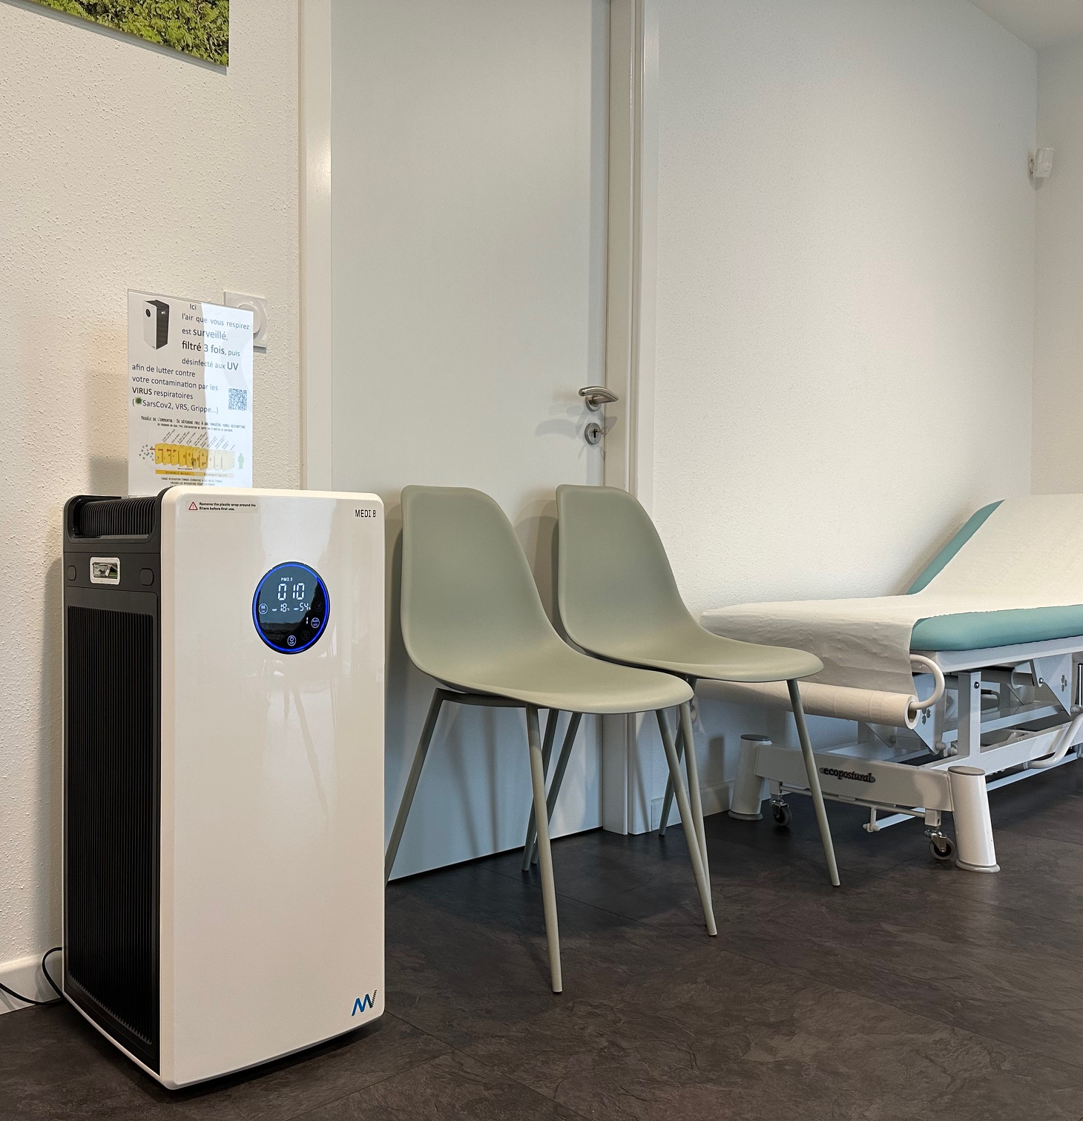
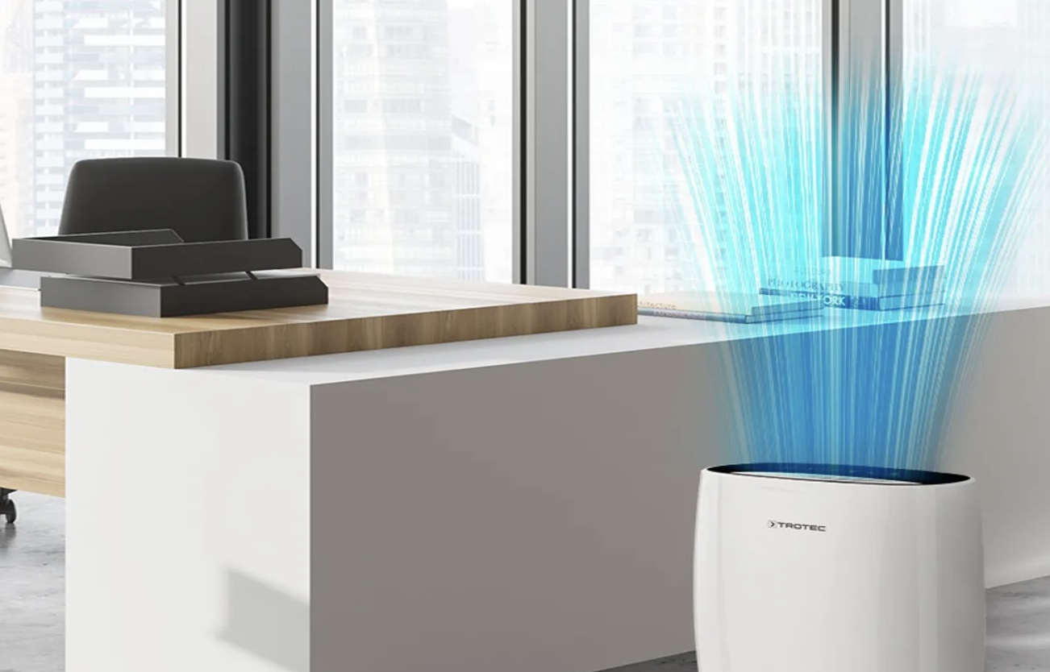
Purificateurs
Particulièrement utiles si l’apport d’air frais est impossible ou si l’air atmosphérique est très pollué
Mécanismes d’action:
Filtre HEPA: piège à particules >0,3µm mais pas seulement
Filtre à Charbon actif: agit sur les odeurs et certaines substances chimiques
Décontaminatoin à l’UV: pourquoi pas (MAXVAC Medi8)
Ioniseur: Eteindre! (TROTEC AirgoClean …)
Le choix du modèle depend du volume de la pièce en m3, Viser 5 CAH

Slide 43
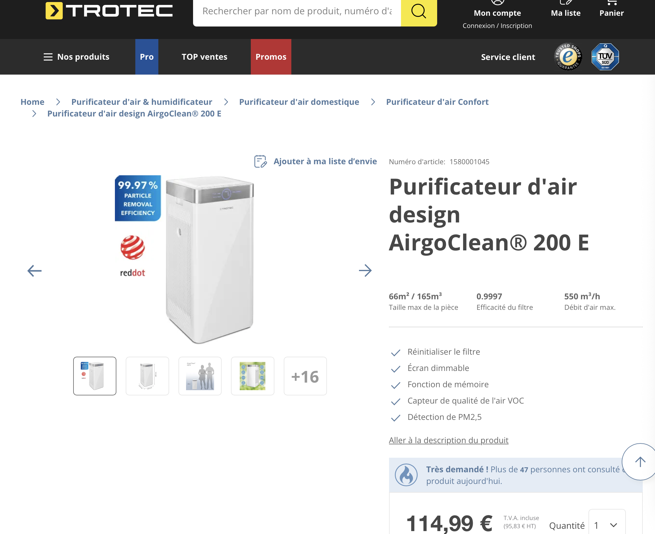
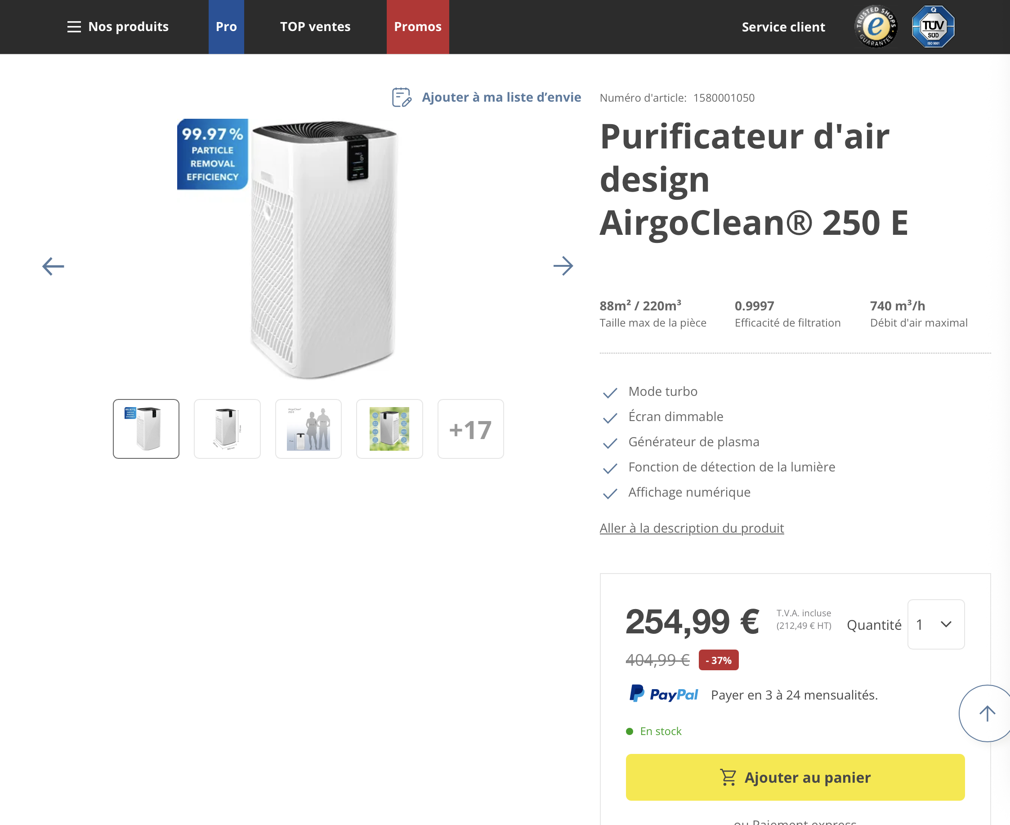
Purificateurs

Slide 44
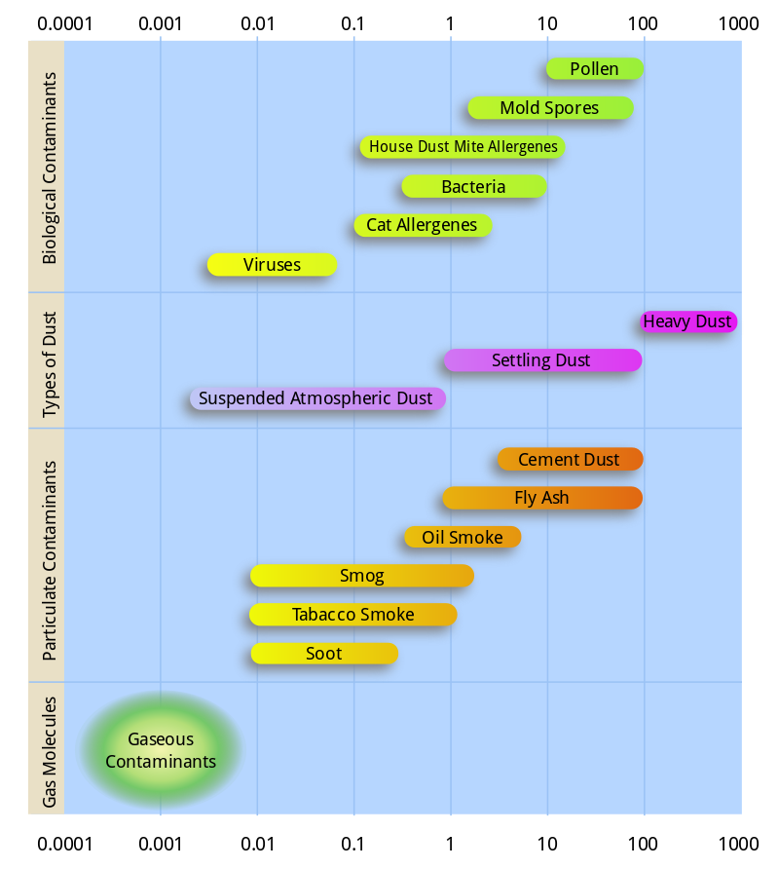
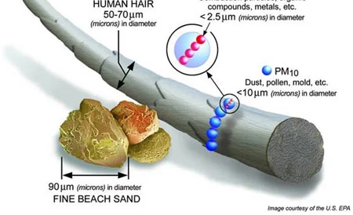
Cible des filtres HEPA:
99,97% des Particules
Notes:
https://smartairfilters.com/en/blog/what-combination-of-air-filters-do-i-need-to-protect-against-everything/

Slide 45
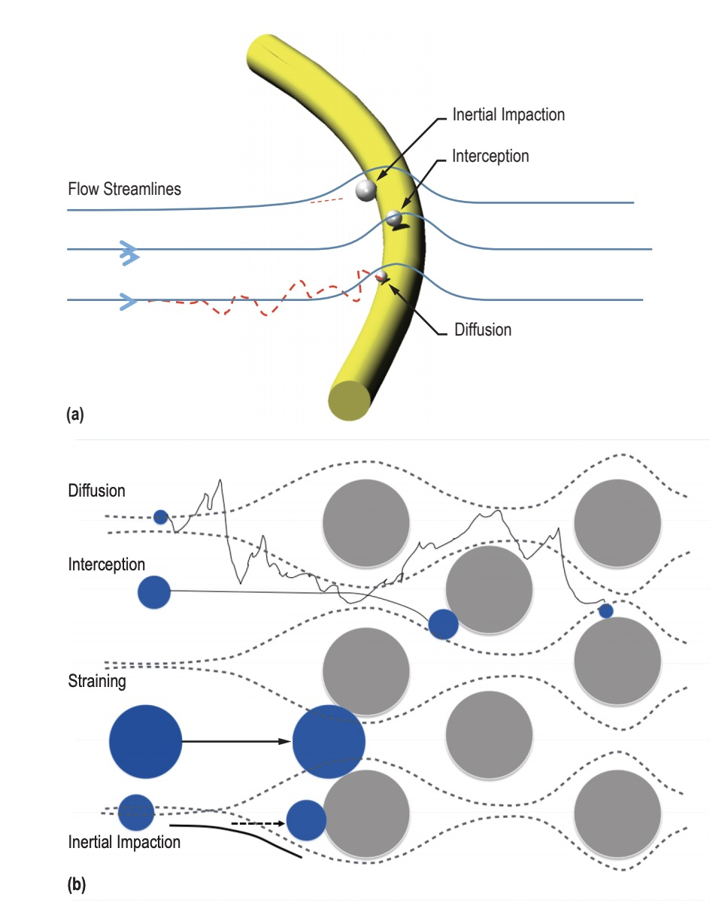


Comment fonctionnent les filtres HEPA?
Par Effet Tamis >10µm
Par Impaction: >0,3µm
Par Diffusion: mvmt « brownien »,<0,3µm
Par Interception : forces électrostatiques
creux d’efficacité à 0,3µm: 99,97%

Slide 46


Décontamination UV-C: ON-Light

Slide 47

A retenir pour notre pratique:
Principale source de la pollution et des contaminations= L’air intérieur
La QAI est insuffisante car basée sur le contrôle des odeurs depuis 50 ans
Conséquences et coûts à court, moyen et long terme
Le taux de CO2 est un marqueur de la QAI, et est facilement quantifiable
Diagnostic de la QAI: Moniteur de CO2 et Aéro-Score
Traitement de l’air malsain par « Les Trois R »:
Retirer les sources
Réduire les sources
Remédier par la ventilation, la purification de l’air, UV-C, le port du masque et la vaccination

Slide 48


Liens utiles:
NousAerons.fr
ItsAirborne.com
Projetco2.fr
Atmo-France.org
Corsi-Rosenthal Box
iaq.ucdavis.edu
on-light.fr
tinyurl.com/QAI-CPTS
winslow.fr/ressources/accessibilite-des-evenements/
Meteocovidapp pour iOs et Android

Slide 49


Conflits d’intérêt:
Aucun!
@nimasadaghiani.bsky.social
dr@sadaghiani.fr

